Slide 1
KIẾN TRÚC MÁY TÍNH
Giảng viên: Th.s Nguyễn Hữu Phương
Email: phuongnh@eaut.edu.vn, Tel : 0966276868
Bộ môn Hệ thống thông tin
Khoa Công nghệ thông tin – ĐH Công nghệ Đông Á

Slide 2
MỤC TIÊU CỦA MÔN HỌC
Cung cấp các kiến thức cơ sở, nguyên lý hoạt động của máy tính.
Các kỹ thuật, phương pháp nhằm nâng cao tốc độ, khả năng xử lý của máy tính.
Khuynh hướng kiến trúc máy tính trong tương lai.
Yêu cầu: sinh viên nắm vững các khái niệm cơ bản về kiến trúc máy tính. Hiểu được các thành phần, chức năng, hiệu suất và tương tác của hệ thống máy tính.

Slide 3
TÀI LIỆU HỌC TẬP VÀ THAM KHẢO
Tài liệu tham khảo:
Giáo trình Kiến trúc máy tính, Nguyễn Đình Việt, NXB Đại học Quốc Gia Hà Nội.
Computer Atchitecture Single & parrallet Systems, Mehdi R. Zargham, Prentice Hall.
Advanced Microprocessors, Daniel Tabak, McGraw – Hill.
Computer Organization and Architecture: Designing for Perfomance, William Stallings.

Slide 4
NỘI DUNG MÔN HỌC
1
TỔNG QUAN
2
THIẾT KẾ HỆ LỆNH
3
BỘ XỬ LÝ TRUNG TÂM CPU
4
THIẾT KẾ BỘ NHỚ
5
HỆ THỐNG VÀO RA
6
MỘT SỐ KIẾN TRÚC HIỆN ĐẠI

Slide 5
CHƯƠNG 1: TỔNG QUAN
1.1 Máy tính và phân loại máy tính
1.2 Kiến trúc máy tính
1.3 Sự phát triển của máy tính
1.4 Hiệu năng máy tính
1.5 Các phương pháp vào ra dữ liệu của máy tính
1.6 Thiết kế một số mạch Logic đơn giản
1.7 Hệ tổ hợp và hệ dãy

Slide 6
1.1 MÁY TÍNH VÀ PHÂN LOẠI MÁY TÍNH
MÁY TÍNH
Là thiết bị điện tử thực hiện các công việc sau:
Nhận thông tin vào
Xử lý thông tin theo dãy các lệnh được nhớ sẵn bên trong
Đưa thông tin ra
CẤU TRÚC MÁY TÍNH (tổ chức máy tính)
Quan tâm đến các đơn vị vận hành và sự kết nối giữa chúng nhằm hiện thực hóa các đặc tả về kiến trúc.

Slide 7
CÁC KHÁI NIỆM
KIẾN TRÚC MÁY TÍNH
Đề cập đến những thuộc tính hệ thống mà lập trình viên có thể quan sát được, nó ảnh hưởng trực tiếp đến việc thực thi chương trình (số bít biểu diễn dữ liệu, cơ chế nhập/xuất...).
Hướng đến mục tiêu xây dựng sản phẩm từ những thành phần đã có, theo một phương thức nào đó.
CẤU TRÚC MÁY TÍNH (tổ chức máy tính)
Quan tâm đến các đơn vị vận hành và sự kết nối giữa chúng nhằm hiện thực hóa các đặc tả về kiến trúc.

Slide 8
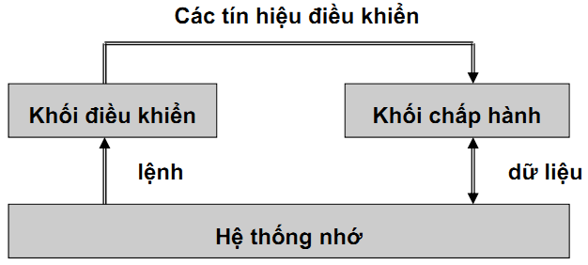
PHÂN LOẠI KIẾN TRÚC MÁY TÍNH
Kiến trúc SISD (single instruction - single data, đơn dòng lệnh - đơn dòng dữ liệu)
Một dòng chảy lệnh được một CPU thi hành và có một bộ nhớ chứa dữ liệu. Các câu lệnh được thực hiện theo một thứ tự xác định.

Slide 9
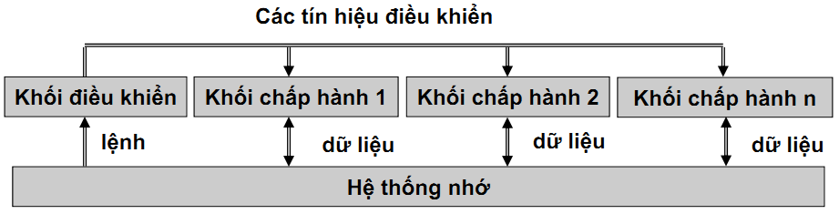
PHÂN LOẠI KIẾN TRÚC MÁY TÍNH (t)
Kiến trúc SIMD (Single Instruction Multiple Data, đơn dòng lệnh - đa dòng dữ liệu)
Các phần tử xử lí nhận cùng một lệnh từ khối điều khiển, nhưng hoạt động trên những tập dữ liệu khác nhau.

Slide 10
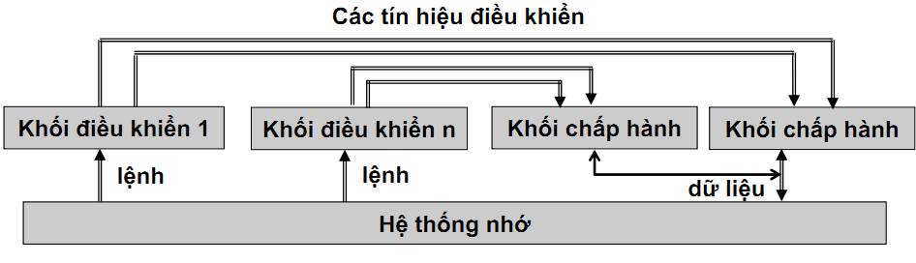
PHÂN LOẠI KIẾN TRÚC MÁY TÍNH (t)
Kiến trúc MISD (Multiple Instruction Single Data, đa dòng lệnh - đơn dòng dữ liệu)
Máy tính yêu cầu mỗi đơn vị xử lý nhận những lệnh khác nhau, để thực hiện trên cùng một mục dữ liệu.

Slide 11
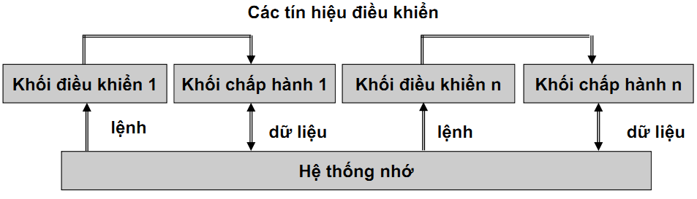
PHÂN LOẠI KIẾN TRÚC MÁY TÍNH (t)
Kiến trúc MIMD (Multiple Instruction Multiple Data, đa dòng lệnh - đa dòng dữ liệu)
Mỗi bộ xử lý có thể thực hiện những dòng lệnh khác nhau trên các dòng dữ liệu riêng biệt.

Slide 12
CHƯƠNG 1: TỔNG QUAN
1.1 Máy tính và phân loại máy tính
1.2 Kiến trúc máy tính
1.3 Sự phát triển của máy tính
1.4 Hiệu năng máy tính
1.5 Các phương pháp vào ra dữ liệu của máy tính
1.6 Thiết kế một số mạch Logic đơn giản
1.7 Hệ tổ hợp và hệ dãy

Slide 13
1.2 KIẾN TRÚC MÁY TÍNH
Bao gồm hai khía cạnh:
Kiến trúc tập lệnh (Instruction Set Architecture) nghiên cứu máy tính theo cách nhìn của người lập trình. Bao gồm:
Tập lệnh: tập hợp các chuỗi số nhị phân mã hóa cho các thao tác mà máy tính có thể thực hiện được.
Các kiểu dữ liệu: kiểu dữ liệu máy tính có thể xử lý.
Tổ chức máy tính (Computer Organization) nghiên cứu cấu trúc phần cứng máy tính.
=> Kiến trúc tập lệnh thay đổi chậm, tổ chức máy tính thay đổi rất nhanh.

Slide 14
1.2.1 KIẾN TRÚC TẬP LỆNH
Máy tính là thiết bị điện tử thực hiện công việc:
Nhận thông tin vào.
Xử lý thông tin theo dãy các lệnh được lưu trữ bên trong.
Đưa thông tin ra.
Chương trình là dãy các lệnh nằm trong bộ nhớ để yêu cầu máy tính thực hiện công việc.
=> Máy tính hoạt động theo chương trình.

Slide 15
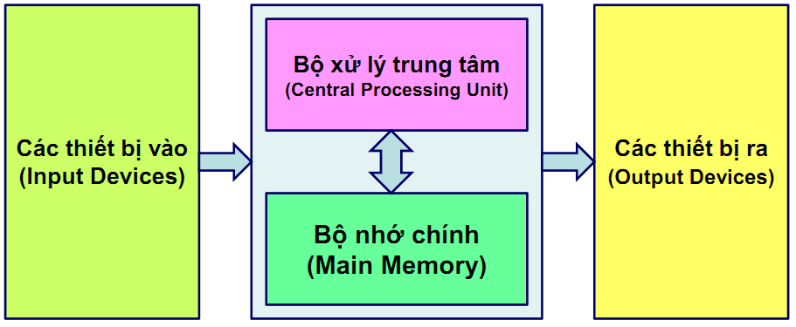
1.2.2 MÔ HÌNH MÁY TÍNH CƠ BẢN

Slide 16
1.2.3 MÔ HÌNH PHÂN LỚP CỦA MÁY TÍNH
Người sử dụng
Người lập trình
Người thiết kế
Các ứng dụng
Các phần mềm trung gian
Hệ điều hành
Phần cứng

Slide 17
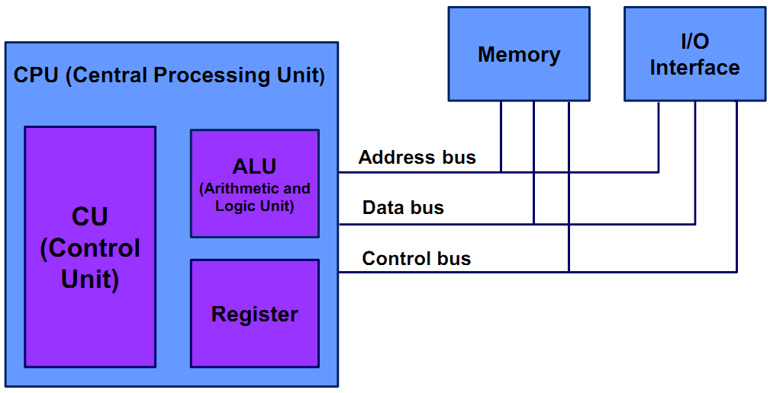
1.2.4 Sơ đồ kiến trúc máy tính Von Neumann

Slide 18
Chức năng và nguyên lý hoạt động
Nguyên lý hoạt động:
Theo kiến trúc Von Neumann các lệnh, dữ liệu đều là mã nhị phân được lưu trong bộ nhớ và được nạp vào CPU qua bus dữ liệu.
Chương trình là một tập hợp các lệnh, được mã hóa thành các bit 0, 1 và được sắp xếp theo một trật tự nhất định. CPU sẽ thực hiện các lệnh này tuần tự nối tiếp nhau.

Slide 19
Chức năng và nguyên lý hoạt động (t)
Bộ xử lý trung tâm CPU:
Điều khiển hoạt động của máy tính.
Xử lý dữ liệu.
Hoạt động theo chương trình nằm trong bộ nhớ chính.
Đơn vị điều khiển CU:
Điều khiển hoạt động của máy tính theo chương trình định sẵn.
Đơn vị số học và logic ALU:
Thực hiện các phép toán số học, logic trên dữ liệu cụ thể
Tập các thanh ghi Regs:
Lưu giữ các thông tin tạm thời phục vụ cho hoạt động của CPU.

Slide 20
Chức năng và nguyên lý hoạt động (t)
Bộ nhớ Main Memory:
Lưu trữ chương trình và dữ liệu.
Bộ nhớ chính chia làm hai loại:
RAM (Random Access Memory): BN truy cập ngẫu nhiên,
lưu trữ các thông tin được sử dụng hiện hành. Thông tin lưu
trên RAM là tạm thời, chúng sẽ mất đi khi mất nguồn điện.
ROM (Read Only Memory): Vùng bộ nhớ chỉ đọc, thông tin
không bị mất đi khi mất nguồn điện. Nội dung được cài đặt
tại nơi sản xuất thiết bị.
Giao diện vào ra IO Interface:
Cho phép CPU, bộ nhớ chính kết nối với thiết bị bên ngoài

Slide 21
Chức năng và nguyên lý hoạt động (t)
Các loại BUS:
Bus là kênh truyền cho phép tín hiệu có thể di chuyển giữa các module của máy tính với nhau.
Bus địa chỉ (Address bus): vận chuyển địa chỉ xác định ngăn nhớ hay cổng vào ra. Cho phép truyền một chiều, hoặc từ CPU đến bộ nhớ chính, hoặc từ CPU đến thiết bị vào ra.
Bus dữ liệu (Data bus): cho phép truyền dữ liệu theo hai chiều nhưng không đồng thời.
Bus điều khiển (Control bus): Truyền tín hiệu điều khiển từ CPU đến bộ nhớ chính hoặc tới các giao diện vào ra.

Slide 22
CHƯƠNG 1: TỔNG QUAN
1.1 Máy tính và phân loại máy tính
1.2 Kiến trúc máy tính
1.3 Sự phát triển của máy tính
1.4 Hiệu năng máy tính
1.5 Các phương pháp vào ra dữ liệu của máy tính
1.6 Thiết kế một số mạch Logic đơn giản
1.7 Hệ tổ hợp và hệ dãy

Slide 23
CHƯƠNG 1: TỔNG QUAN
1.1 Máy tính và phân loại máy tính
1.2 Kiến trúc máy tính
1.3 Sự phát triển của máy tính
1.4 Hiệu năng máy tính
1.5 Các phương pháp vào ra dữ liệu của máy tính
1.6 Thiết kế một số mạch Logic đơn giản
1.7 Hệ tổ hợp và hệ dãy

Slide 24
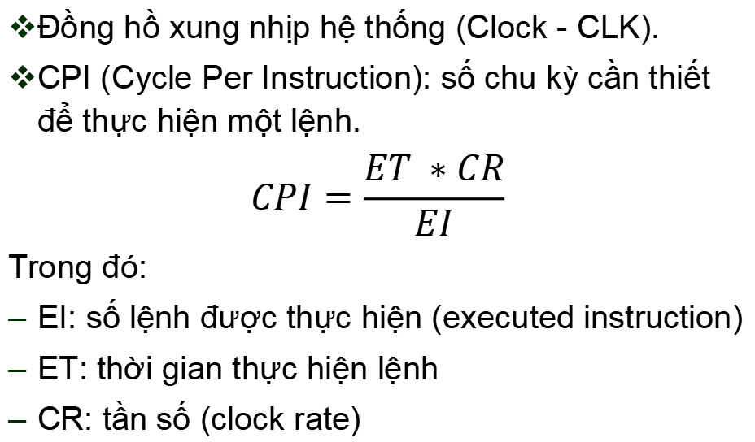
1.4.1 Các thông số đo khả năng xử lý của máy tính
Đồng hồ xung nhịp hệ thống (Clock - CLK).
CPI (Cycle Per Instruction): số chu kỳ cần thiết để thực hiện một lệnh.
$$CPI=\frac{ET ∗CR}{EI}$$
Trong đó:
EI: số lệnh được thực hiện (executed instruction)
ET: thời gian thực hiện lệnh
CR: tần số (clock rate)

Slide 25
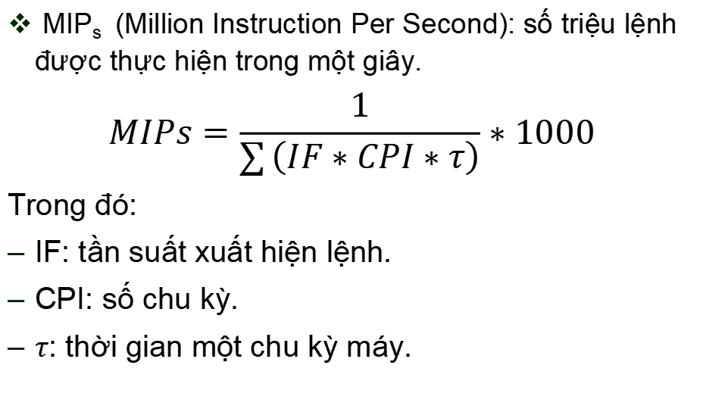
Các thông số đo khả năng xử lý của máy tính (t)
MIP_{s} (Million Instruction Per Second): số triệu lệnh được thực hiện trong một giây.
$$MIPs=\frac{1}{\sum{\left(IF∗CPI∗τ\right)}}∗1000$$
Trong đó:
IF: tần suất xuất hiện lệnh.
CPI: số chu kỳ.
$τ$: thời gian một chu kỳ máy.

Slide 26
CHƯƠNG 1: TỔNG QUAN
1.1 Máy tính và phân loại máy tính
1.2 Kiến trúc máy tính
1.3 Sự phát triển của máy tính
1.4 Hiệu năng máy tính
1.5 Các phương pháp vào ra dữ liệu của máy tính
1.6 Thiết kế một số mạch Logic đơn giản
1.7 Hệ tổ hợp và hệ dãy

Slide 27
1.5.1 Phương pháp thăm dò trạng thái thiết bị ngoại vi
CPU liên tục gửi các tín hiệu xem có thiết bị nào sẵn sàng gửi dữ liệu không?
Nếu có thiết bị ngoại vi nào muốn trao đổi dữ liệu với CPU, nó sẽ gửi lại tín hiệu sẵn sàng trao đổi.
Khi đó CPU sẽ thực hiện việc trao đổi dữ liệu với thiết bị ngoại vi này.

Slide 28
1.5.2 Phương pháp sử dụng ngắt
CPU thực hiện công việc bình thường.
Khi có thiết bị ngoại vi (hoặc một thành phần khác của máy tính) có yêu cầu trao đổi dữ liệu với CPU, nó sẽ gửi một yêu cầu ngắt tới CPU.
CPU tạm dừng công việc hiện tại, quay ra trao đổi dữ liệu với thiết bị ngoại vi này.
Trao đổi dữ liệu xong, CPU quay trở lại thực hiện tiếp công việc đang làm dở trước đó.

Slide 29
1.5.3 Phương pháp truy nhập bộ nhớ trực tiếp DMA
DMA - Direct Memory Access.
Thường sử dụng khi có yêu cầu trao đổi dữ liệu lớn giữa CPU và thiết bị ngoại vi.
CPU trao quyền quản lý cho bộ điều khiển truy nhập trực tiếp.
Việc trao đổi dữ liệu giữa thiết bị ngoại vi và bộ nhớ do bộ điều khiển này thực hiện.

Slide 30
1.5.4 Phương pháp sử dụng kênh dữ liệu
Xây dựng các đường bus dữ liệu riêng, nối trực tiếp thiết bị ngoại vi và bộ nhớ chính.
Mọi hế thống bus có một bộ điều khiển riêng được gọi là kênh dữ liệu.

Slide 31
CHƯƠNG 1: TỔNG QUAN
1.1 Máy tính và phân loại máy tính
1.2 Kiến trúc máy tính
1.3 Sự phát triển của máy tính
1.4 Hiệu năng máy tính
1.5 Các phương pháp vào ra dữ liệu của máy tính
1.6 Thiết kế một số mạch Logic đơn giản
1.7 Hệ tổ hợp và hệ dãy

Slide 32
1.6.1 CỔNG LOGIC CƠ SỞ
Mạch logic là một thiết bị với các đầu vào, đầu ra mang một bit thông tin 0 hoặc 1.
Đầu ra của một mạch logic là một hàm Boole F của các đầu vào x₁, x₂, …, x_{n}.
Mạch logic được tạo thành từ một số mạch cơ sở gọi là cổng logic.
X₁
.
.
.
F(X₁, X₂,..., X_{n})
X_{n}

Slide 33
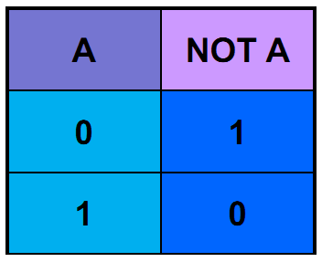
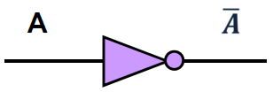
1. CỔNG LOGIC NOT
Cổng Logic NOT thực hiện hàm phủ định.
Cổng chỉ có một đầu vào. Đầu ra F(x) là phủ định của đầu vào x.

Slide 34
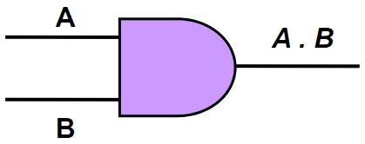
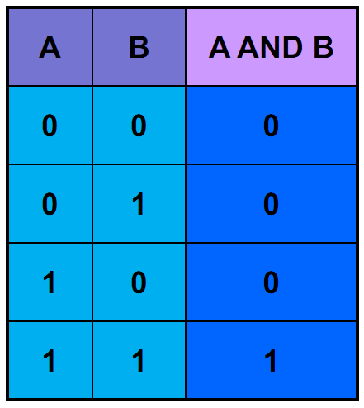
2. CỔNG LOGIC AND
Cổng AND thực hiện hàm hội.
Đầu ra F(x,y) là hội (tích) của các đầu vào.
Cổng AND có thể có nhiều hơn hai đầu vào.
Trên một mạch Logic có thể có nhiều cổng AND.

Slide 35
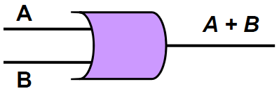
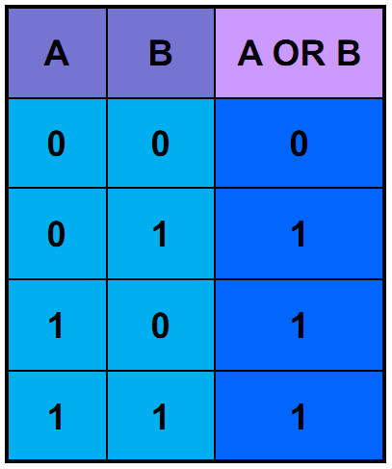
3. CỔNG LOGIC OR
Cổng OR thực hiện hàm tuyển.
Đầu ra F(x,y) là tuyển (tổng) của các đầu vào.
Cổng OR có thể có nhiều hơn hai đầu vào.
Trên một mạch Logic có thể có nhiều cổng OR.

Slide 36
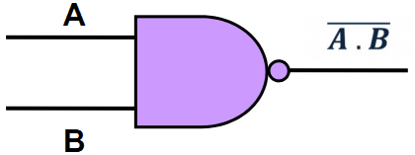
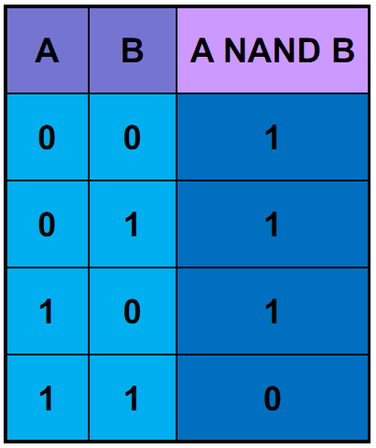
4. CỔNG LOGIC NAND
Cổng NAND thực hiện hàm Sheffer.
Đầu ra F(x↑y) là đảo của hàm AND.
Cổng NAND có thể có nhiều hơn hai đầu vào.
Trên một mạch Logic có thể có nhiều cổng NAND.

Slide 37
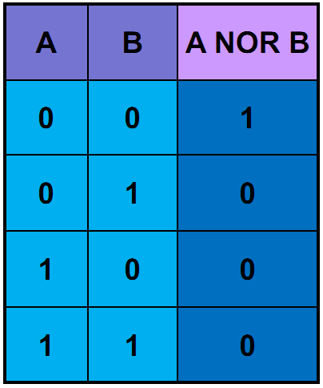
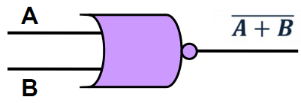
5. CỔNG LOGIC NOR
Cổng NOR thực hiện hàm Vebb.
Đầu ra F(x↓y) là đảo của hàm OR.
Cổng NOR có thể có nhiều hơn hai đầu vào.
Trên một mạch Logic có thể có nhiều cổng NOR.

Slide 38
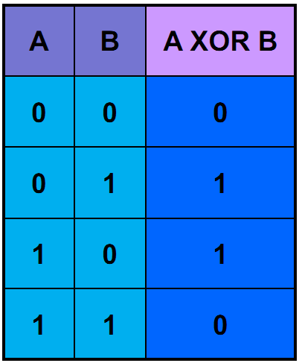
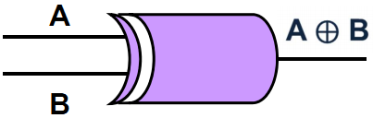
6. CỔNG LOGIC XOR
Cổng XOR thực hiện hàm tuyển loại.
Cổng XOR có thể có nhiều hơn hai đầu vào.
Trên một mạch Logic có thể có nhiều cổng XOR.

Slide 39
1.6.2 THIẾT KẾ MẠCH LOGIC
Thiết kế một mạch logic bao gồm ba bước:
B1: Xây dựng bảng chân lý (bảng thật):
gồm các tín hiệu vào, tín hiệu ra
B2: Xác định hàm đầu ra
(theo dạng tổng chuẩn tắc hoàn toàn)
B3: Vẽ mạch tương ứng với hàm đầu ra.

Slide 40
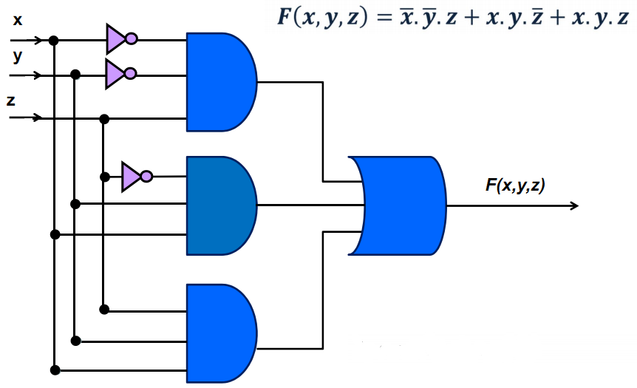
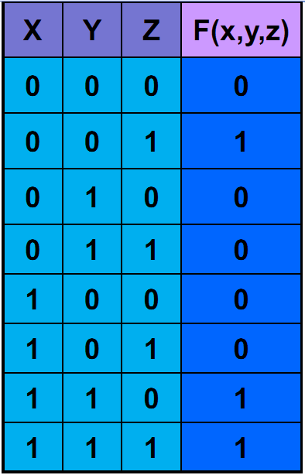
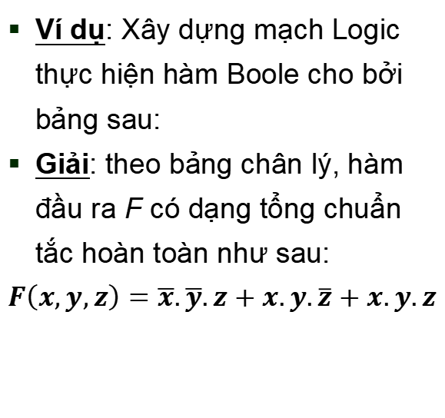
Ví dụ mạch Logic đơn giản
VẼ MẠCH
Ví dụ: Xây dựng mạch Logic thực hiện hàm Boole cho bởi bảng sau:
Giải: theo bảng chân lý, hàm đầu ra F có dạng tổng chuẩn tắc hoàn toàn như sau:
$$F\left(x,y,z\right)=\overline{x}.\overline{y}.z+x.y.\overline{z}+x.y.z$$
Notes:
https://www.youtube.com/watch?v=OeMSRVmO5Tc

Slide 41
CHƯƠNG 1: TỔNG QUAN
1.1 Máy tính và phân loại máy tính
1.2 Kiến trúc máy tính
1.3 Sự phát triển của máy tính
1.4 Hiệu năng máy tính
1.5 Các phương pháp vào ra dữ liệu của máy tính
1.6 Thiết kế một số mạch Logic đơn giản
1.7 Hệ tổ hợp và hệ dãy

Slide 42
1.7 HỆ TỔ HỢP VÀ HỆ DÃY
Hệ tổ hợp:
Hệ tổ hợp là hệ mà tín hiệu ra chỉ phụ thuộc tín hiệu vào tại thời điểm hiện tại.
Hệ tổ hợp được gọi là hệ không nhớ.
Hệ tổ hợp thực hiện bằng những phần tử logic cơ bản.
Hệ dãy:
Hệ dãy là hệ mà tín hiệu ra không chỉ phụ thuộc tín hiệu vào tại thời điểm hiện tại, mà còn phụ thuộc quá khứ của tín hiệu vào.
Hệ dãy được gọi là hệ có nhớ.
Mạch của hệ dãy bắt buộc phải có các phần tử nhớ.
Ngoài ra có thể thêm các phần tử logic cơ bản.

Slide 43
MỘT SỐ HỆ TỔ HỢP CƠ BẢN
Bộ mã hóa / Bộ giải mã
Bộ chuyển đổi mã
Bộ chọn kênh / Bộ phân kênh
Các mạch số học
Bộ cộng
Bộ trừ
Bộ nhân
Bộ chia
Bộ so sánh

Slide 44
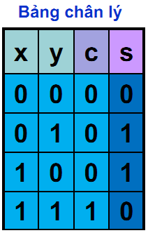
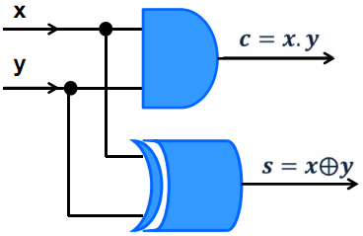
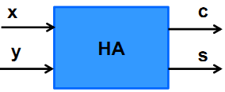
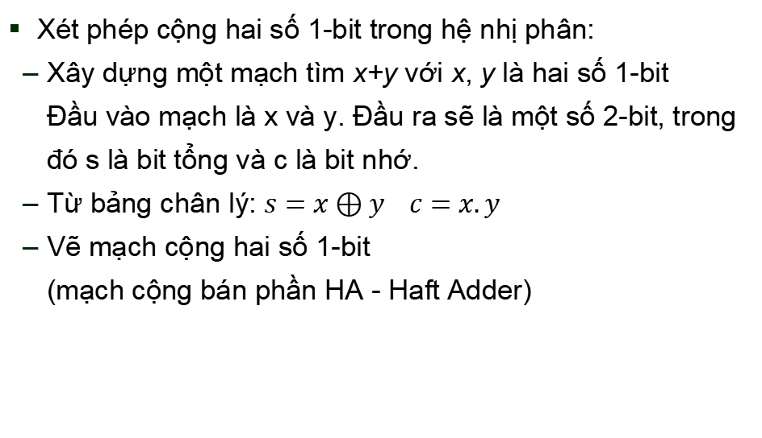
BỘ CỘNG
Xét phép cộng hai số 1-bit trong hệ nhị phân:
Xây dựng một mạch tìm x+y với x, y là hai số 1-bit
Đầu vào mạch là x và y. Đầu ra sẽ là một số 2-bit, trong đó s là bit tổng và c là bit nhớ.
Từ bảng chân lý: $s=x⊕y c=x.y$
Vẽ mạch cộng hai số 1-bit
(mạch cộng bán phần HA - Haft Adder)

Slide 45
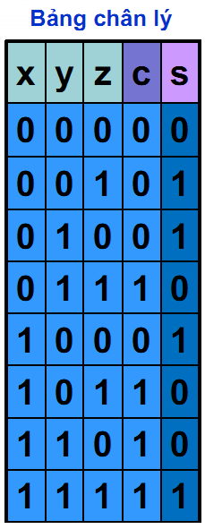
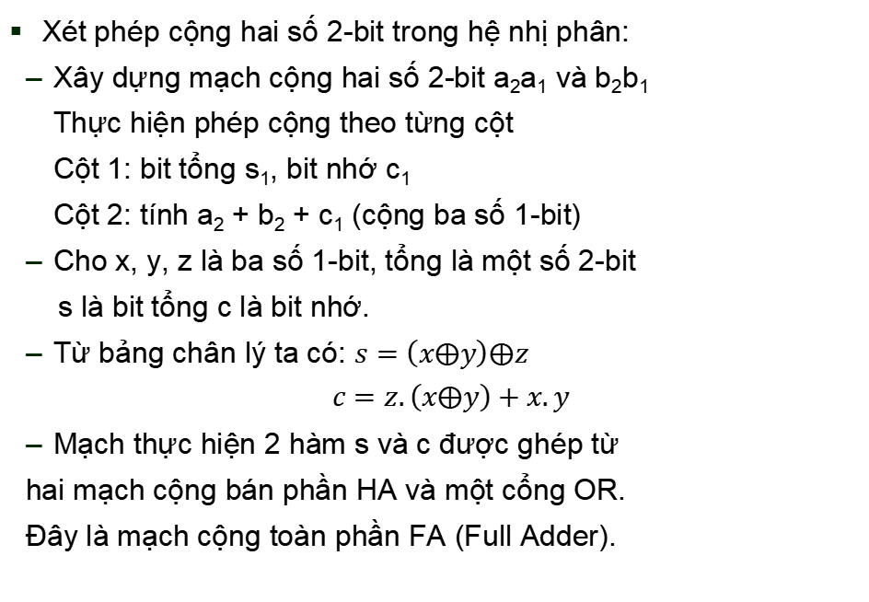
BỘ CỘNG (tiếp)
Xét phép cộng hai số 2-bit trong hệ nhị phân:
Xây dựng mạch cộng hai số 2-bit a₂a₁ và b₂b₁
Thực hiện phép cộng theo từng cột
Cột 1: bit tổng s₁, bit nhớ c₁
Cột 2: tính a₂ + b₂ + c₁ (cộng ba số 1-bit)
Cho x, y, z là ba số 1-bit, tổng là một số 2-bit
s là bit tổng c là bit nhớ.
Từ bảng chân lý ta có: $s=\left(x⨁y\right)⨁z$
$$c=z.\left(x⨁y\right)+x.y$$
Mạch thực hiện 2 hàm s và c được ghép từ
hai mạch cộng bán phần HA và một cổng OR.
Đây là mạch cộng toàn phần FA (Full Adder).

Slide 46
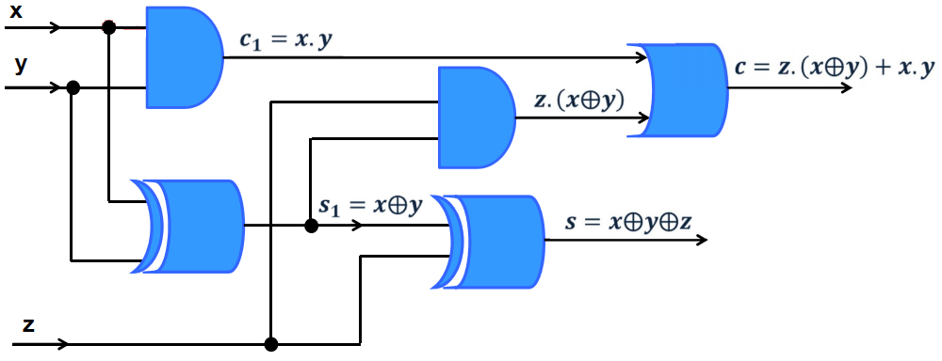
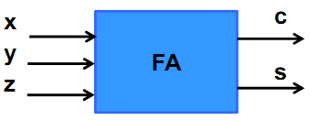
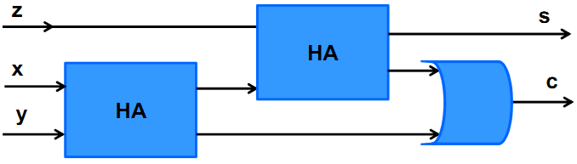
BỘ CỘNG (tiếp)

Slide 47
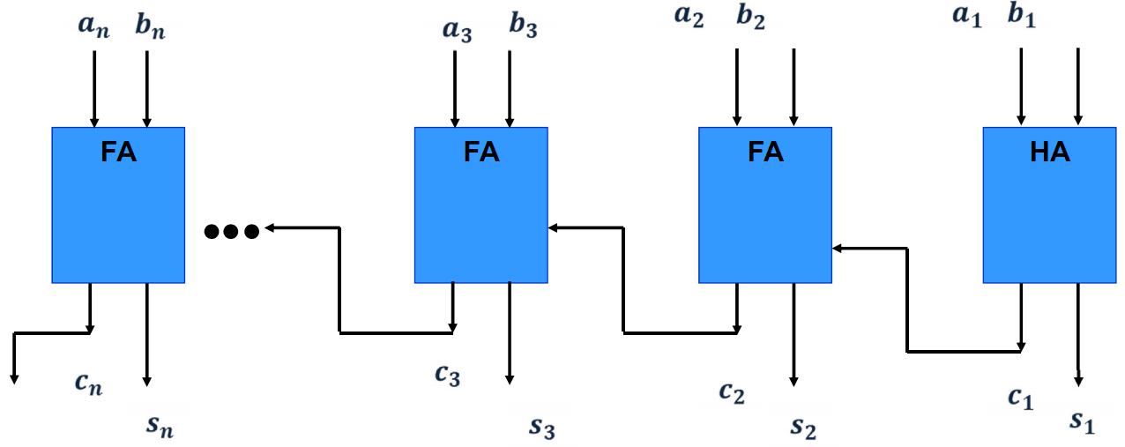
MẠCH CỘNG HAI SỐ n-bit

Slide 48
CHƯƠNG 2: THIẾT KẾ HỆ LỆNH
2.1 Giới thiệu dạng lệnh, kích thước mã lệnh.
2.2 Số lượng các lệnh cho bộ Vi xử lý.
2.3 Phân loại lệnh.
2.4 Các phương pháp xác định địa chỉ.
2.5 Số lượng các tham số trong một lệnh.
2.6 Quy trình thực hiện lệnh.

Slide 49
I. Giới thiệu dạng lệnh, kích thước mã lệnh
Mỗi bộ xử lý có một tập lệnh xác định.
Tập lệnh có hàng chục đến hàng trăm lệnh.
Mỗi lệnh là một chuỗi số nhị phân, mà bộ xử lý hiểu được để thực hiện một thao tác xác định.
Các lệnh được mô tả bằng các ký hiệu gợi nhớ gọi là các lệnh hợp ngữ.

Slide 50
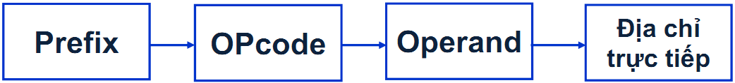
I. Giới thiệu dạng lệnh, kích thước mã lệnh (t)
Mỗi lệnh mô tả bằng mã nhị phân dài từ 1 đến 6 byte.
Cấu trúc chung của một mã lệnh:
Tiền tố (Prefix) đi trước mã lệnh (có thể có/không).
Mã toán (Operation code) chỉ ra các thao tác CPU cần thực hiện, phân biệt đó là lệnh gì (một chuỗi các bit 0, 1).
Toán hạng (operand) xác định đối tượng mà phép toán được thực hiện (nội dung của thanh ghi/bộ nhớ). Các toán hạng ngăn cách nhau bởi dấu phẩy (có/không).
Địa chỉ trực tiếp: Xác định địa chỉ của các toán hạng.

Slide 51
CHƯƠNG 2: THIẾT KẾ HỆ LỆNH CHO VI XỬ LÝ
I. Giới thiệu dạng lệnh, kích thước mã lệnh.
II. Số lượng các lệnh cho Vi xử lý.
III. Phân loại lệnh.
IV. Các phương pháp xác định địa chỉ.
V. Số lượng các tham số trong một lệnh.
VI. Quy trình thực hiện lệnh.

Slide 52
II. Số lượng các lệnh cho Vi xử lý
Các lệnh được mã hóa bởi một dãy số nhị phân.
Độ dài của dãy số này qui định số lượng lệnh bộ xử lý có thể thực hiện được.
Nếu bộ xử lý có số lượng lệnh ít cần nhiều lệnh để biểu diễn một thao tác/một phép xử lý kích thước chương trình dài hơn. Tuy nhiên bộ xử lý dễ thiết kế.
Nếu bộ xử lý có số lượng lệnh nhiều sử dụng nhiều bit hơn để biểu diễn một lệnh, nhưng mỗi lệnh có thể thực hiện những thao tác phức tạp chương trình ngắn hơn, sử dụng ít lệnh hơn. Tuy nhiên khó thiết kế.

Slide 53
II. Số lượng các lệnh cho Vi xử lý (t)
Trong thực tế tồn tại hai dòng xử lý tương ứng với hai loại số lượng lệnh khác nhau.
RISC – reduced instruction set computer (máy tính với tập lệnh rút gọn).
CISC – complex instruction set computer (máy tính với tập lệnh phức tạp).

Slide 54
BÀI TẬP LỚN
Tìm hiểu bộ nhớ Cache:
Cấu trúc, nguyên lý hoạt động
Các hiện tượng cache hit/cache miss
Các phương pháp ánh xạ, ví dụ minh họa...
Tìm hiểu kỹ thuật đường ống Pipeline:
Cấu trúc, nguyên lý hoạt động
Các thông số trong quá trình sử dụng Pipeline
Phân loại Pipeline...
Tìm hiểu hiện tượng ngắt và loại trừ:
Nguyên lý hoạt động, phân loại và ví dụ minh họa

Slide 55
CHƯƠNG 2: THIẾT KẾ HỆ LỆNH CHO VI XỬ LÝ
I. Giới thiệu dạng lệnh, kích thước mã lệnh.
II. Số lượng các lệnh cho Vi xử lý.
III. Phân loại lệnh.
III.1 Nhóm lệnh truyền dữ liệu.
III.2 Nhóm lệnh số học.
III.3 Nhóm lệnh Logic.
III.4 Nhóm lệnh so sánh.
III.5 Nhóm lệnh điều khiển chương trình.
IV. Các phương pháp xác định địa chỉ.
V. Số lượng các tham số trong một lệnh.
VI. Quy trình thực hiện lệnh.

Slide 56
TẬP THANH GHI
Chức năng và đặc điểm:
Chứa các thông tin tạm thời, phục vụ cho hoạt động ở thời điểm hiện tại của CPU.
Được coi là mức đầu tiên của hệ thống nhớ.
Số lượng thanh ghi nhiều => tăng hiệu năng của CPU.
Có hai loại thanh ghi:
Các thanh ghi lập trình được.
Các thanh ghi không lập trình được.

Slide 57
PHÂN LOẠI THANH GHI THEO CHỨC NĂNG
Thanh ghi địa chỉ: quản lý địa chỉ của ngăn nhớ hay cổng vào ra.
Thanh ghi dữ liệu: chứa tạm thời các dữ liệu.
Thanh ghi đa năng: chứa địa chỉ hoặc dữ liệu.
Thanh ghi điều khiển/trạng thái: chứa thông tin điều khiển và trạng thái của CPU.
Thanh ghi lệnh: chứa lệnh đang thực hiện.

Slide 58
MỘT SỐ THANH GHI ĐIỂN HÌNH
Các thanh ghi địa chỉ:
Bộ đếm chương trình PC (Program Counter).
Con trỏ dữ liệu DP (Data Pointer).
Con trỏ ngăn xếp SP (Stack Pointer).
Thanh ghi cơ sở và thanh ghi chỉ số. (Base Register & Index Register)
Thanh ghi dữ liệu.
Thanh ghi trạng thái.

Slide 59
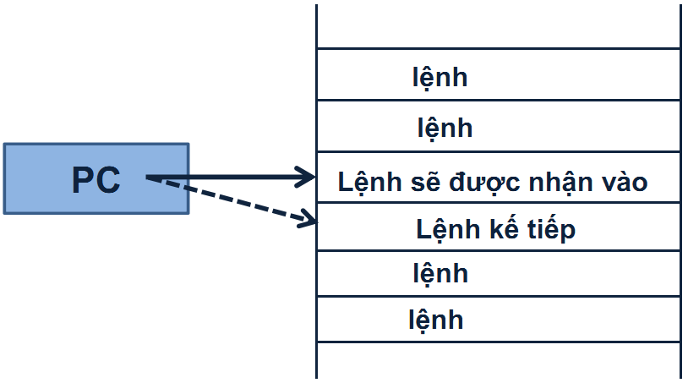
BỘ ĐẾM CHƯƠNG TRÌNH PC
Còn được gọi là con trỏ lệnh IP (Instruction Pointer).
Giữ địa chỉ của lệnh tiếp theo sẽ được nhận vào.
Sau khi một lệnh được nhận vào, nội dung PC tự động tăng để trỏ sang
lệnh kế tiếp.

Slide 60
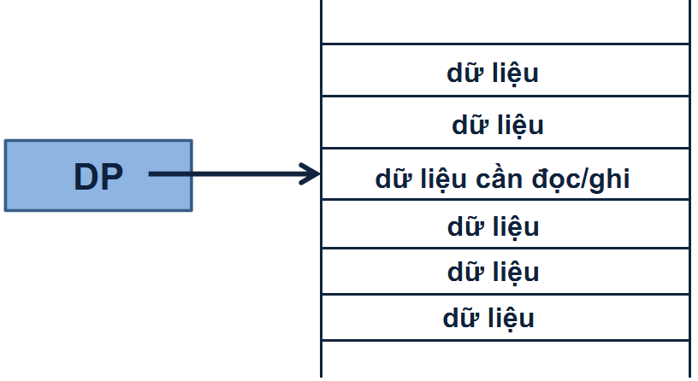
THANH GHI CON TRỎ DỮ LIỆU DP
Chứa địa chỉ của ngăn nhớ dữ liệu mà CPU muốn truy nhập.

Slide 61
NGĂN XẾP - STACK
Là vùng nhớ có cấu trúc LIFO (Last In - First Out).
Dùng để phục vụ cho các chương trình con.
Đáy ngăn xếp là một ngăn nhớ xác định.
Đỉnh ngăn xếp là thông tin nằm ở vị trí trên cùng trong ngăn xếp.
Đỉnh ngăn xếp có thể bị thay đổi.

Slide 62
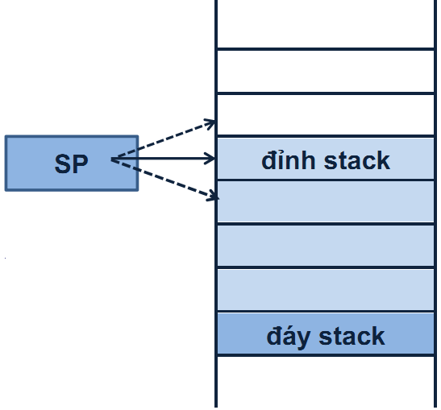
CON TRỎ NGĂN XẾP SP
Chứa địa chỉ của ngăn nhớ đỉnh ngăn xếp.
Khi cất một thông tin vào ngăn xếp:
Nội dung của SP tự động tăng.
Thông tin được cất vào ngăn nhớ
được trỏ bởi SP.
Khi lấy một thông tin ra khỏi ngăn xếp:
Được đọc từ ngăn nhớ trỏ bởi SP.
Nội dung của SP tự động giảm.
Khi ngăn xếp rỗng, SP trỏ vào đáy.

Slide 63
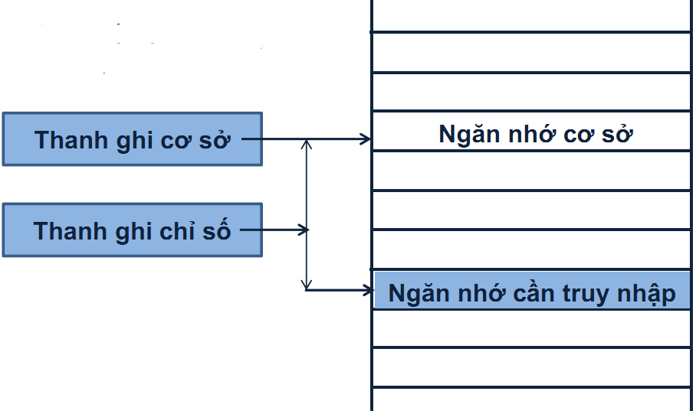
THANH GHI CƠ SỞ VÀ THANH GHI CHỈ SỐ
Thanh ghi cơ sở chứa địa chỉ của ngăn nhớ cơ sở (địa chỉ cơ sở).
Thanh ghi chỉ số chứa độ lệch địa chỉ giữa ngăn nhớ mà CPU cần truy nhập so với
ngăn nhớ cơ sở.
Địa chỉ của ngăn nhớ cần truy nhập:
= địa chỉ cơsở + chỉ số

Slide 64
THANH GHI DỮ LIỆU, THANH GHI TRẠNG THÁI
Thanh ghi dữ liệu:
Chứa các dữ liệu tạm thời hoặc kết quả trung gian.
Cần có nhiều thanh ghi dữ liệu.
Các thanh ghi số nguyên: 8, 16, 32, 64 bit.
Các thanh ghi số dấu phẩy động.
Thanh ghi trạng thái (Status Register):
Còn gọi là thanh ghi cờ (Flag Register).
Chứa các thông tin trạng thái của CPU.
Cờ phép toán: báo hiệu trạng của kết quả phép toán.
Cờ điều khiển: biểu thị trạng thái điều khiển của CPU.

Slide 65
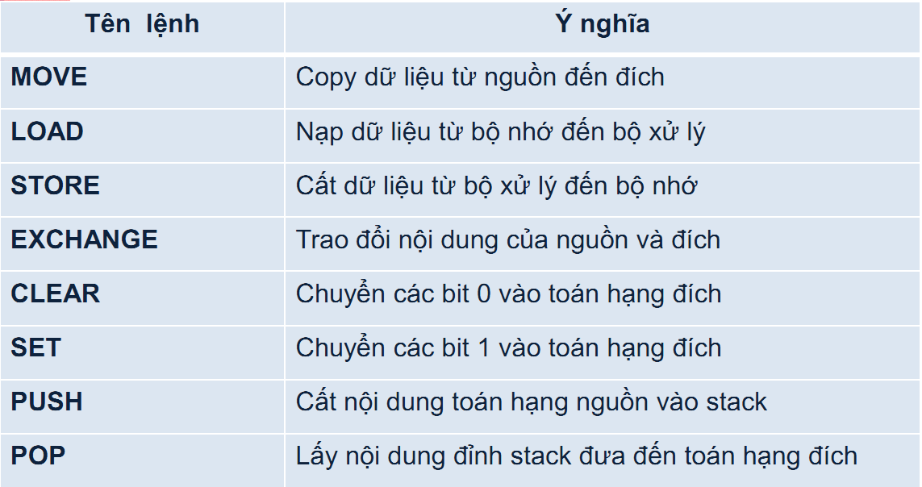
III.1 Nhóm lệnh truyền dữ liệu

Slide 66
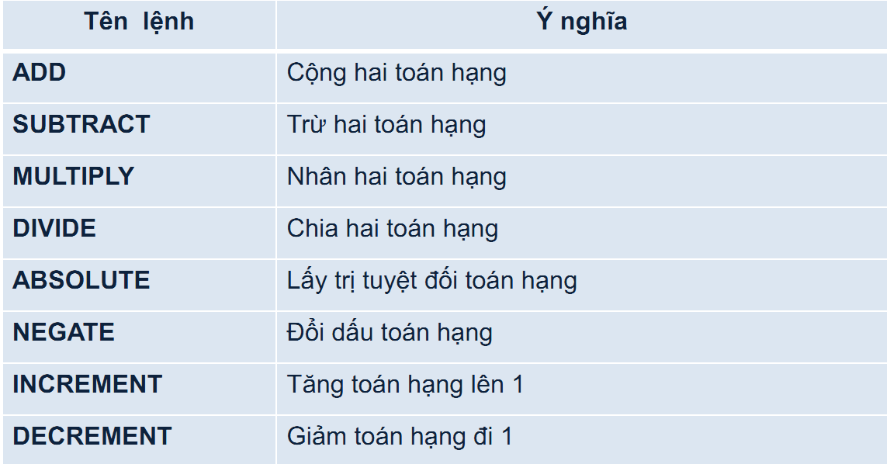
III.1 Nhóm lệnh số học

Slide 67
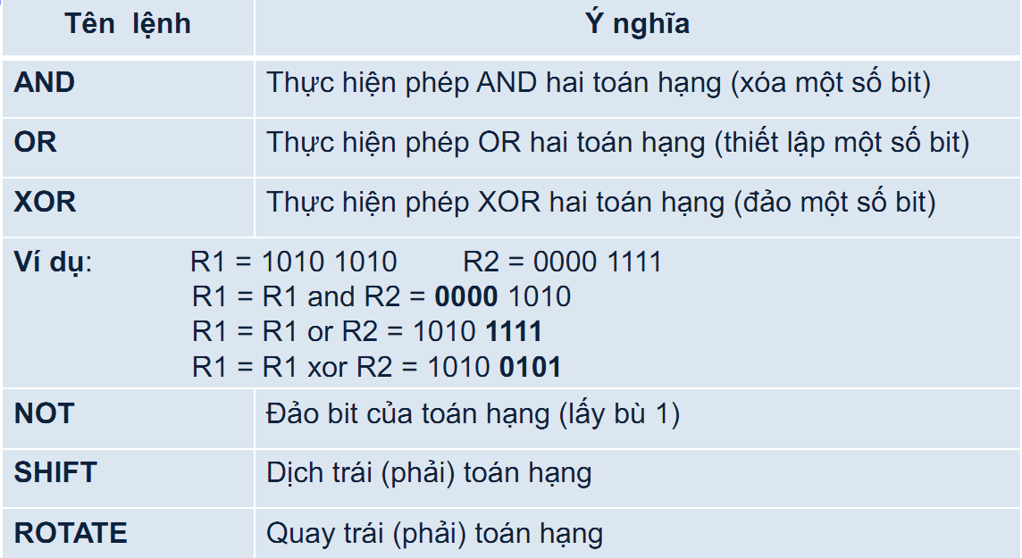
III.1 Nhóm lệnh Logic

Slide 68
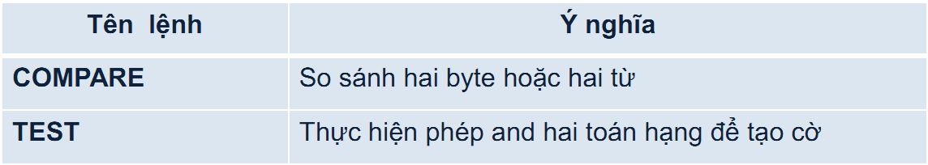
III.1 Nhóm lệnh so sánh

Slide 69
III.1 Nhóm lệnh điều khiển chương trình
Tên lệnh | Ý nghĩa
JUMP | Lệnh nhảy không điều kiện
JUMPCONDITIONAL | Lệnh nhảy có điều kiện
LOOP | Lệnh lặp
CALL | Lệnh gọi chương trình con
RETURN | Trở về từ chương trình con
INT | Ngắt, gián đoạn chương trình đang chạy
HALT | Dừng thực hiện chương trình
WAIT | Tạm dừng thực hiện chương trình
NOOPERATION | Không thực hiện gì cả
LOCK | Cấm không cho xin chuyển nhượng bus
UNLOCK | Cho phép xin chuyển nhượng bus

Slide 70
CHƯƠNG 2: THIẾT KẾ HỆ LỆNH CHO VI XỬ LÝ
I. Giới thiệu dạng lệnh, kích thước mã lệnh.
II. Số lượng các lệnh cho Vi xử lý.
III. Phân loại lệnh.
IV. Các phương pháp xác định địa chỉ.
IV.1 Chế độ địa chỉ tức thì.
IV.2 Chế độ địa chỉ thanh ghi.
IV.3 Chế độ địa chỉ trực tiếp.
IV.4 Chế độ địa chỉ gián tiếp qua thanh ghi.
IV.5 Chế độ địa chỉ gián tiếp qua ngăn nhớ
IV.6 Chế độ địa chỉ dịch chuyển
V. Số lượng các tham số trong một lệnh.
VI. Quy trình thực hiện lệnh.

Slide 71
KHÁI NIỆM VỀ ĐỊNH ĐỊA CHỈ
Toán hạng của lệnh có thể là:
Một giá trị cụ thể nằm ngay trong lệnh
Nội dung của thanh ghi
Nội dung của ngăn nhớ hoặc cổng vào ra
Phương pháp định địa chỉ (addressing modes) là cách thức địa chỉ hóa trong trường địa chỉ của lệnh để xác định nơi chứa toán hạng.
Notes:
- Toán hạng của lệnh có thể là một giá trị cụ thể nằm ngay trong lệnh, nội dung của thanh ghi hay nội dung của ngăn nhớ hoặc cổng vào ra.
- Những phương pháp định địa chỉ hay còn gọi là chế độ định địa chỉ (addressing mod) được dùng để vi xử lý tìm ra (định vị, addressing) các toán hạng cần thiết cho một lệnh nào đó. Một bộ vi xử lý có thể có nhiều chế độ địa chỉ, các chế độ địa chỉ này được xác định ngay từ khi chế tạo bộ vi xử lý và sau này không thể thay đổi được. Họ vi xử lý Intel có sáu chế độ địa chỉ như sau:
1. Chế độ định địa chỉ tức thì
2. Chế độ định địa chỉ thanh ghi
3. Chế độ định địa chỉ trực tiếp
4. Chế độ định địa chỉ gián tiếp qua thanh ghi
5. Chế độ định địa chỉ gián tiếp qua ngăn nhớ
6. Chế độ định địa chỉ dịch chuyển

Slide 72
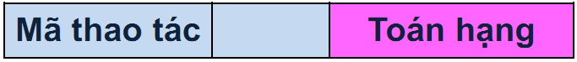
IV.1 CHẾ ĐỘ ĐỊA CHỈ TỨC THÌ
Toán hạng nằm ngay trong trường địa chỉ của lệnh.
Chỉ có thể là toán hạng nguồn
Không tham chiếu bộ nhớ
Truy nhập toán hạng rất nhanh
Dải giá trị của toán hạng bị hạn chế
Ví dụ:
ADD R1,5 ; R1←R1+5
Notes:
- Đây là phương pháp địa chỉ hóa đơn giản nhất. Trong chế độ địa chỉ này toán hạng đích là một thanh ghi hay một ô nhớ, còn toán hạng nguồn là một hằng số và ta có thể tìm thấy toán hạng này ở ngay sau mã lệnh (chính vì vậy chế độ địa chỉ này gọi là chế độ địa chỉ tức thì). Ta có thể dùng chế độ này để nạp dữ liệu cần thao tác vào bất kỳ thanh ghi nào (trừ các thanh ghi đoạn và các thanh ghi cờ) hoặc vào bất kỳ ô nhớ nào trong đoạn dữ liệu.
Ưu điểm: Các tham số sẽ chứa dữ liệu của chính nó, vì vậy nó không yêu cầu cần phải truy cập bộ nhớ thêm khi thực hiện lệnh. Do vậy tốc độ sẽ nhanh.
Nhược điểm: Giá trị của các tham số sẽ bị giới hạn bởi kích thước của lệnh.

Slide 73
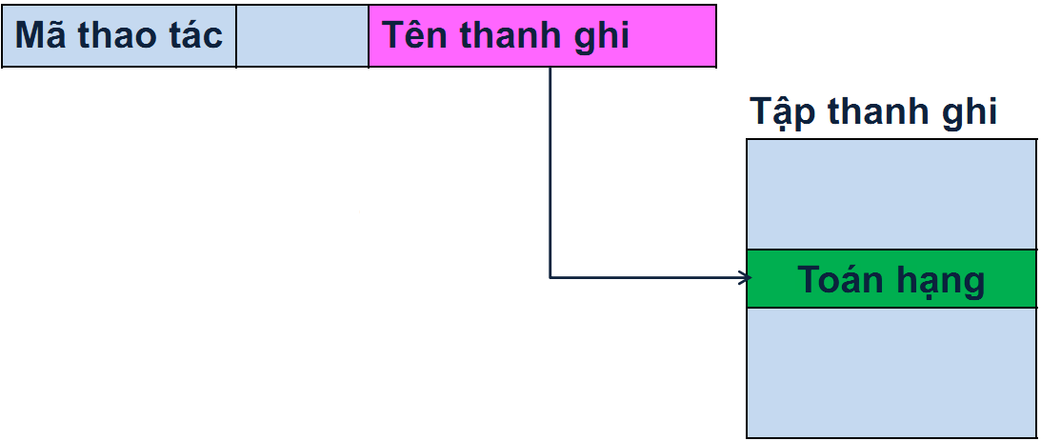
IV.2 CHẾ ĐỘ ĐỊA CHỈ THANH GHI
Dùng các thanh ghi bên trong CPU như là các toán hạng để chứa dữ liệu cần thao tác.
Không tham chiếu bộ nhớ.
Truy nhập toán hạng nhanh.
Tăng số lượng thanh ghi => hiệu quả hơn.
Ví dụ:
ADD R1,R2 ; R1←R1+R2
Notes:
-Trong chế độ địa chỉ này người ta dùng các thanh ghi bên trong CPU như là các toán hạng để chứa dữ liệu cần thao tác. Vì vậy khi thực hiện lệnh có thể đạt tốc độ truy nhập cao hơn so với các lệnh có truy nhập đến bộ nhớ.

Slide 74
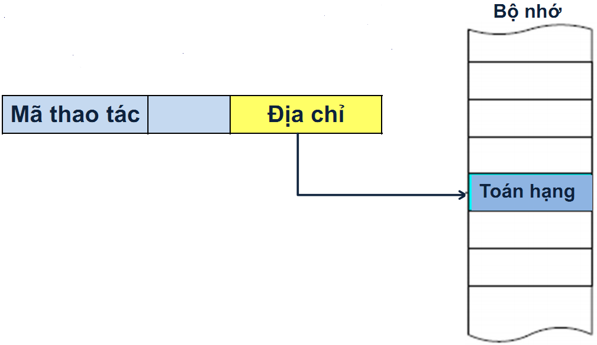
IV.3 CHẾ ĐỘ ĐỊA CHỈ TRỰC TIẾP
Toán hạng là ngăn nhớ có địa chỉ được chỉ ra trực tiếp trong trường địa chỉ của lệnh.
CPU tham chiếu bộ nhớ một lần để truy nhập dữ liệu.
Ví dụ:
ADD R1,A ; R1←R1+(A)
(Tìm toán hạng trong bộ nhớ có địa chỉ A)
Notes:
- Trong phương pháp này trường tham số sẽ chứa địa chỉ đến vùng bộ nhớ chứa giá trị của tham số. tức là Trong chế độ địa chỉ này một toán hạng chứa địa chỉ lệch của ô nhớ dùng để chứa dữ liệu, còn toán hạng kia chỉ có thể là một thanh ghi mà không thể là một vị trí nhớ. Nếu tham số mà chứa địa chỉ của thanh ghi thì người ta gọi là địa chỉ hóa thanh ghi trực tiếp Register directed addressing
Nếu so sánh với chế độ địa chỉ tức thì ta thấy ở đây ngay sau mã lệnh không phải là một toán hạng mà là một địa chỉ lệch của toán hạng. Xét về phương diện địa chỉ thì đó là địa chỉ trực tiếp.
Ưu điểm : Khắc phục hạn chế về giá trị của dữ liệu
Nhược điểm : Phải cần thêm các phép truy nhập bộ nhớ để nạp tham số, không gian truy nhập bộ nhớ bị giới hạn bởi kích thước của lệnh.

Slide 75
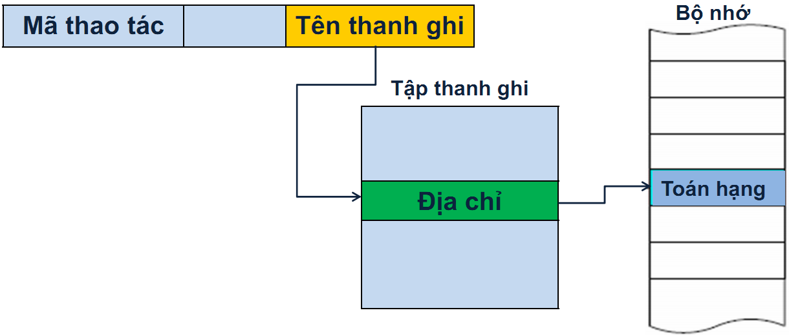
IV.4 CHẾ ĐỘ ĐỊA CHỈ GIÁN TIẾP THANH GHI
Toán hạng là ngăn nhớ có địa chỉ nằm trong thanh ghi.
Trường địa chỉ cho biết tên thanh ghi.
Thanh ghi có thể là ngầm định, gọi là thanh ghi con trỏ.
Ví dụ:
MOV AL,[BX];
(chuyển nội dung tại ô nhớ
DS:BX vào AL)
Notes:
-Trong chế độ địa chỉ này một toán hạng là một thanh ghi được sử dụng để chứa địa chỉ lệch của ô nhớ chứa dữ liệu, còn toán hạng kia chỉ có thể là một thanh ghi mà không được là ô nhớ.

Slide 76
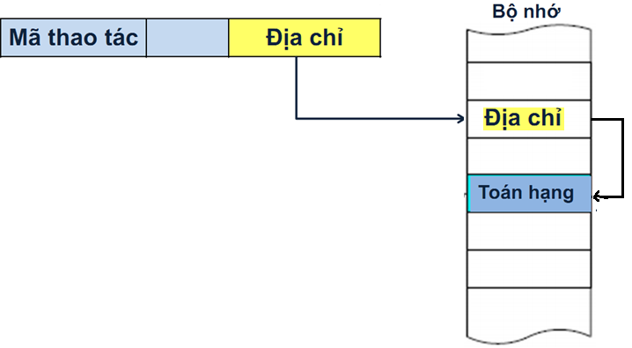
IV.5 CHẾ ĐỘ ĐỊA CHỈ GIÁN TIẾP QUA NGĂN NHỚ
Để xác định toán hạng: ngăn nhớ được trỏ bởi trường địa chỉ của lệnh chứa địa chỉ của toán hạng.
Ví dụ:
ADD AH, [a];
Notes:
-Ngăn nhớ được trỏ bởi trường địa chỉ của lệnh chứa địa chỉ của toán hạng, có thể gián tiếp nhiều lần. Phương pháp định địa chỉ qua gián tiếp qua ngăn nhớ giống như khái niệm biến con trỏ và biến động trong lập trình. CPU phải thực hiện tham chiếu bộ nhớ nhiều lần để tìm toán hạng nên sẽ mất thời gian. Vùng nhớ có thể được tham chiếu là lớn.

Slide 77
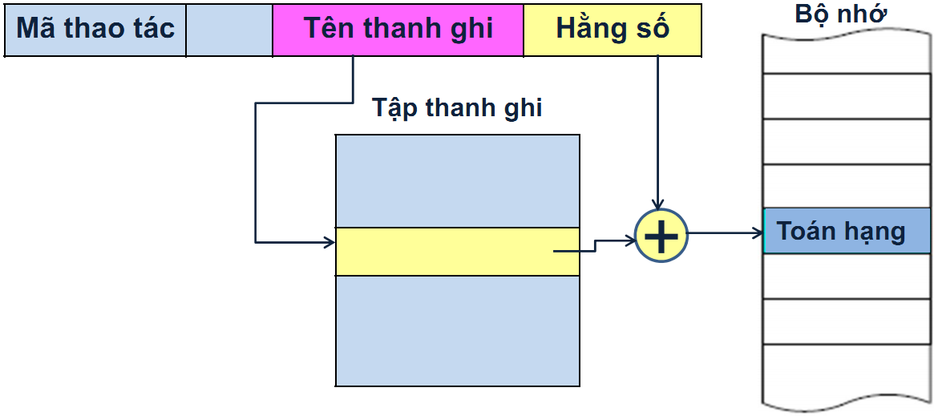
IV.6 CHẾ ĐỘ ĐỊA CHỈ DỊCH CHUYỂN
Để xác định toán hạng, trường địa chỉ chứa hai thành phần: tên thanh ghi và hằng số. Địa chỉ toán hạng = nội dung thanh ghi + hằng số.
Sử dụng cả thanh ghi chỉ số và thanh ghi cơ sở.
Ví dụ:
MOV AL,[BP][SI]+10;
(chuyển nội dung ô nhớ
DS:(BX+SI+10) vào AL)
Notes:
-Để xác định toán hạng, trường địa chỉ chứa hai thành phần: tên thanh ghi và hằng số. Địa chỉ toán hạng = nội dung thanh ghi + hằng số. Thanh ghi có thể được ngầm định.
Các dạng của định địa chỉ dịch chuyển:
- Địa chỉ hóa tương đối với PC: thanh ghi là bộ đếm chương trình, toán hạng có địa chỉ cách ngăn nhớ được trỏ bởi PC một độ lẹch xác định.
Định địa chỉ cơ sở: sử dụng các thanh ghi cơ sở như BX và BP và các hằng số biểu diễn các giá trị dịch chuyển (displacement values) được dùng để tính địa chỉ hiệu dụng của toán hạng trong các vùng nhớ DS và SS. Sự có mặt của các giá trị diạch chuyển xác định tính tương đối (so với cơ sở) của địa chỉ.
Định địa chỉ chỉ số: sử dụng các thanh ghi chỉ số như SI và DI và các hằng số biểu diễn các giá trị dịch chuyển (displacement values) được dùng để tính địa chỉ của toán hạng trong vùng nhớ DS.

Slide 78
CHƯƠNG 2: THIẾT KẾ HỆ LỆNH CHO VI XỬ LÝ
I. Giới thiệu dạng lệnh, kích thước mã lệnh.
II. Số lượng các lệnh cho Vi xử lý.
III. Phân loại lệnh.
IV. Các phương pháp xác định địa chỉ.
V. Số lượng các tham số trong một lệnh.
V.1 Hệ lệnh không có tham số (ngăn xếp).
V.2 Hệ lệnh một tham số.
V.3 Hệ lệnh có từ hai hay ba tham số.
VI. Quy trình thực hiện lệnh.

Slide 79
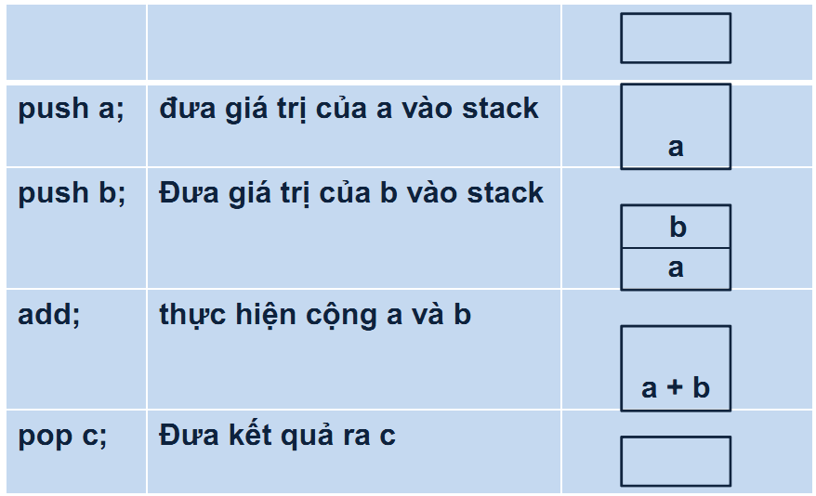
V.1 HỆ LỆNH KHÔNG CÓ THAM SỐ
Các toán hạng đều được ngầm định.
Sử dụng Stack: - PUSH: đưa dữ liệu vào stack
- POP: lấy dữ liệu ra từ stack
Ví dụ: tính giá trị biểu thức c = a + b
Notes:
-Loại máy này chỉ có hai lệnh một tham số đó là PUSH và POP. PUSH đưa dữ liệu vào stack, POP lấy dữ liệu từ stack ra). Còn các lệnh khác, không có tham số nào, việc tính toán các dữ liệu hoàn toàn dựa vào ngăn xếp.
-Ưu điểm: Đây là loại đơn giản, dễ chế tạo. Lệnh ngắn và ít mã máy.
- Nhược điểm: Các lệnh không cho phép sử dụng các thanh ghi. Do vậy tốc độ chậm. Các quy trình tính toán không được tối ưu và người lập trình khó thực hiện.

Slide 80
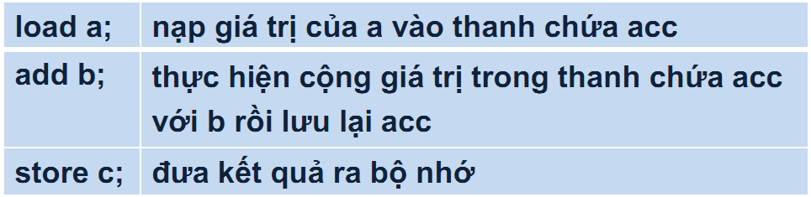
V.2 HỆ LỆNH MỘT THAM SỐ
Một toán hạng được chỉ ra trong lệnh.
Một toán hạng ngầm định, thường là thanh ghi (thanh chứa – Accumulator Reg).
Sử dụng lệnh: - LOAD: nạp dữ liệu vào thanh ghi ACC
- STORE: ghi dữ liệu từ thanh ghi ACC ra bộ nhớ.
Ví dụ: tính giá trị biểu thức c = a + b.
Notes:
-Loại máy sử dụng một thanh ghi dùng chung đóng vai trò làm tham số thứ hai cho hệ thống. Thanh ghi dùng chung này được gọi là thanh ghi tích lũy (accumulator Reg). Hệ lệnh này sử dụng hai lệnh:
- LOAD : Nạp dữ liệu vào thanh ghi tích lũy.
STORE: ghi dữ liệu từ thanh ghi tích lũy ra bộ nhớ.
- Ưu điểm: Lệnh ngắn và làm tối thiểu trạng thái bên trong máy.
- Nhược điểm: cho phép sử dụng ít thanh ghi nên trong quá trình tính toán hều hết phải truy nhập bộ nhớ. Hệ lệnh một tham số thường sử dụng địa chỉ hóa trực tiếp nhưng gây hạn chế vùng không gian bộ nhớ truy nhập thấp.

Slide 81
V.3 HỆ LỆNH CÓ TỪ HAI HAY BA THAM SỐ
Hai toán hạng:
Một toán hạng vừa là toán hạng nguồn, vừa là toán hạng đích;
Toán hạng còn lại là toán hạng nguồn.
Giá trị cũ của một toán hạng nguồn bị mất vì phải chứa kết quả
Ví dụ: tính giá trị biểu thức c = a + b
Mov R1,a | Nhập giá trị của a vào thanh ghi R1
Mov R2,b | Nhập giá trị của b vào thanh ghi R2
add R1,R2 | Thực hiện cộng giá trị trong hai thanh ghi rồi lưu vào R1
store c,R1 | Đưa kết quả ra c

Slide 82
V.3 HỆ LỆNH CÓ TỪ HAI HAY BA THAM SỐ (t)
Ba toán hạng:
Hai toán hạng nguồn, một toán hạng đích.
Từ lệnh dài vì phải mã hóa địa chỉ cho cả ba toán hạng.
Ví dụ: tính giá trị biểu thức c = a + b

Slide 83
Viết đoạn chương trình tính giá trị biểu thức bằng hệ lệnh 0, 1, 2, 3 toán hạng
f = (a + b)/c-(d*e)
f = (a - b) / (c + d * e)
f = (a * b / c) + (d - e * g)

Slide 84
CHƯƠNG 2: THIẾT KẾ HỆ LỆNH CHO VI XỬ LÝ
I. Giới thiệu dạng lệnh, kích thước mã lệnh.
II. Số lượng các lệnh cho Vi xử lý.
III. Phân loại lệnh.
IV. Các phương pháp xác định địa chỉ.
V. Số lượng các tham số trong một lệnh.
VI. Quy trình thực hiện lệnh.

Slide 85
VI.QUY TRÌNH THỰC HIỆN LỆNH
LẤY LỆNH
IF
1
Lệnh, dữ liệu trong bộ nhớ nạp vào thanh ghi lệnh IR
GIẢI MÃ
ID
2
Khối điều khiển tiến hành giải mã và nhận biết lệnh
3
Khối ĐK lấy dữ liệu từ BN tương ứng với các tham số
NẠP THAM SỐ
OF
4
Khối ĐK phát tín hiệu tới khối TT y/c thực hiện phép toán
5
Kết quả lưu vào thanh ghi và chuyển ra bộ nhớ
THỰC HIỆN LỆNH
EX
GHI KẾT QUẢ
OW
Notes:
Lấy lệnh (Instruction fetch): Trước hết chương trình và số liệu ban đầu được đưa vào bộ nhớ trong (RAM), các chương trình và số liệu này được lưu trữ dưới dạng nhị phân. Khi bắt đầu thi hành chương trình, lệnh đầu tiên sẽ được nạp từ bộ nhớ vào thanh ghi lệnh instruction register- IR qua các bus, đồng thời nó sẽ gán địa chỉ của lệnh kế tiếp vào bộ đếm chương trình - program counter.
Giải mã lệnh (Instruction decording): Trong bước này khối điều khiển CU sẽ giải mã lệnh và nhận biết các lệnh. Nếu lệnh cần một hay nhiều toán hạng thì CU sẽ xác định xem toán hạng đó nằm ở đâu trong bộ nhớ, công việc này thường gọi là tính địa chỉ các toán hạng và sang bước ba.
Nạp các tham số cho lệnh (Operands Fetch): Sau khi xác định địa chỉ của các toán hạng xong, CU sẽ phát ra tín hiệu điều khiển để lấy dữ liệu từ bộ nhớ nạp vào các thanh ghi tương ứng với các tham số của lệnh để chuẩn bị tính toán.
Xử lý lệnh (excute): Thực hiện lệnh. Sau khi nạp các lệnh, CU sẽ tùy theo loại lệnh để tiến hành thực hiện. Nếu lệnh là lệnh tính toán thì CU phát tín hiệu điều khiển tới ALU (khối tính toán) thực hiện các phép toán trên toán hạng lấy về, Nếu lệnh là lệnh điều khiển thì CU sẽ sinh ra các tín hiệu điều khiển tương ứng.
Và ghi kết quả (Operand Write): Sau khi thực hiện lệnh xong tùy theo yêu cầu của lệnh mà các kết quả thực hiện sẽ được lưu trữ trong thanh ghi, ổ cứng hay thiết bị ngoại vi. Sau khi thực hiện lưu trữ xong CPU sẽ chuyển sang lệnh kế tiếp và lại thực hiện tuần tự như trên.

Slide 86
VI.QUY TRÌNH THỰC HIỆN LỆNH (t)
PHÂN LOẠI
TUẦN TỰ
PIPELINE
VXL cổ điển tiến hành 5 giai đoạn
một cách tuần tự, lệnh đầu tiên
được nhận và thực hiện, sau đó
đến lệnh tiếp theo.
Nhược điểm: Tốc độ chậm,
lãng phí tài nguyên
VXL tiên tiến thực hiện xen kẽ các dòng lệnh: khi đang thực hiện một lệnh, nhận về lệnh tiếp theo.
Ưu điểm: Tốc độ nhanh, không
lãng phí tài nguyên
Notes:
Những bộ vi xử lý cổ điển 8 bit tiến hành năm giai đoạn trên một cách tuần tự - nghĩa là chỉ có một dòng chảy của lệnh và một bộ nhớ chứa dữ liệu của nó, lệnh đầu tiên được nhận từ bộ nhớ về rồi được thực hiện, sau đó đến lệnh tiếp theo và cứ tiếp tục như vậy.
Từ các bộ vi xử lý 16 bit trở đi, bộ vi xử lý dùng pipeline (xen kẽ dòng lệnh) để tiết kiệm thời gian xử lý - đây chính là thực hiện cơ chế song song ở một chừng mực nhất định bằng cách khi đang thực hiện một lệnh thì lấy về lệnh tiếp theo..
Nếu chỉ quan tâm đến ba giai đoạn chính ILấy lệnh , Giải mã lệnh , Xử lý lệnh . Ta có sơ đồ tuần tự và pipeline như sau:

Slide 87


VI.QUY TRÌNH THỰC HIỆN LỆNH (t)
Tuần tự
Pipeline

Slide 88
CHƯƠNG 3: BỘ XỬ LÝ TRUNG TÂM CPU
3.1 Tổ chức CPU
3.2 Thiết kế đơn vị điều khiển
3.3 Kỹ thuật đường ống Pipeline
3.4 Kỹ thuật song song mức lệnh
3.5 Bộ xử lý đa luồng và đa lõi
Notes:
Mục đích: Trình bày kiến trúc, cách tổ chức và chức năng của bộ xử lý trung tâm CPU. Phân tích các thành phần của bộ xử lý trung tâm CPU như: đơn vị số học và logic ALU, đơn vị điều khiển CU và tập các thanh ghi. Tìm hiểu kỹ thuật đường ống lệnh pipeline - là cơ sở để hiểu được các hoạt động xử lý lệnh trong các kỹ thuật ống dẫn, siêu ống dẫn, siêu vô hướng,... Kỹ thuật xử lý thông tin: song song mức lệnh. Bộ xử lý đa luồng và đa lõi.
Yêu cầu: Sinh viên nắm được những kiến thức về bộ xử lý trung tâm CPU và các thành phần cấu tạo nên CPU. Hiểu được kỹ thuật đường ống lệnh - pipeline, áp dụng vào làm bài tập về hiệu năng của pipeline như: khắc phục khó khăn khi sử dụng pipeline, tính hệ số tăng tốc theo lý thuyết và theo thực tế của hệ thống pipeline.

Slide 89
3.1.1 CẤU TRÚC CƠ BẢN CỦA CPU
Nhiệm vụ của CPU
Nhận lệnh: CPU đọc lệnh từ bộ nhớ
Giải mã lệnh: xác định thao tác mà lệnh yêu cầu
Nhận dữ liệu: nhận dữ liệu từ bộ nhớ hoặc các cổng vào ra
Xử lý dữ liệu: thực hiện phép toán số học và logic với các dữ liệu
Ghi dữ liệu: ghi dữ liệu ra bộ nhớ hay cổng vào ra.
Notes:
Để hiểu hơn về tổ chức bộ xử lý, ta xét các nhiệm vụ mà nó phải thực hiện:
Nhận lệnh: Bộ xử lý đọc lệnh từ bộ nhớ (thanh ghi, bộ nhớ cache, bộ nhớ chính).
Giải mã lệnh: Lệnh được giải mã để xác định hành động nào được yêu cầu.
Nhận dữ liệu: Việc thực thi một lệnh có thể yêu cầu đọc dữ liệu từ bộ nhớ hoặc một mô-đun I/O.
Xử lý dữ liệu: Việc thực thi một lệnh có thể yêu cầu thực hiện một số phép tính số học hoặc logic trên dữ liệu.
Ghi dữ liệu: Kết thúc việc thực hiện có thể yêu cầu ghi dữ liệu vào bộ nhớ hoặc một mô-đun I / O.
Để thực hiện những việc này, rõ ràng là bộ xử lý cần phải lưu tạm thời một số dữ liệu. Nó phải nhớ vị trí của lệnh gần nhất vừa thực thi để có thể biết được nơi truy xuất lệnh tiếp theo. Nó cần lưu trữ tạm thời các lệnh và dữ liệu trong khi một lệnh đang được thực thi. Nói cách khác, bộ xử lý cần một bộ nhớ nhỏ bên trong nó và đó chính là tập các thanh ghi.

Slide 90

3.1.2 SƠ ĐỒ CẤU TRÚC CƠ BẢN CỦA CPU
Notes:
Hình trên là sơ đồ khối đơn giản của một bộ xử lý, cho thấy kết nối của nó với phần còn lại của hệ thống thông qua bus hệ thống. Các thành phần chính của bộ xử lý là khối số học và logic (ALU), khối điều khiển (CU), tập các thanh ghi (Registers). ALU thực hiện tính toán hoặc xử lý dữ liệu. Khối điều khiển kiểm soát việc di chuyển dữ liệu, lệnh vào ra khỏi bộ xử lý và điều khiển hoạt động của ALU. Ngoài ra, hình vẽ này cũng thể hiện bộ nhớ bên trong CPU, bao gồm một tập hợp các vị trí lưu trữ, được gọi là thanh ghi.
Các đường truyền dữ liệu và các đường điều khiển logic bao gồm một thành phần được gọi là bus trong bộ xử lý. Thành phần này là cần thiết để truyền dữ liệu giữa các thanh ghi khác nhau với ALU vì trên thực tế, ALU chỉ hoạt động trên dữ liệu nằm trong bộ nhớ nội bộ của bộ xử lý. Hình vẽ này cũng cho thấy các thành phần cơ bản điển hình của ALU. Lưu ý sự tương đồng giữa cấu trúc bên trong của máy tính và cấu trúc bên trong của bộ xử lý. Cả hai trường hợp đều có một tập hợp nhỏ vài thành phần chính (máy tính: bộ xử lý, I/O, bộ nhớ; bộ xử lý: khối điều khiển, ALU, thanh ghi) được kết nối với nhau bằng đường dẫn dữ liệu.

Slide 91

3.2 Thiết kế đơn vị điều khiển
Notes:
Mô hình kết nối đơn vị điều khiển.
Chức năng: (5 chức năng)
- Điều khiển nhận lệnh từ bộ nhớ đưa vào bộ xử lý trung tâm CPU
- Tăng nội dung của PC để trỏ sang lệnh kế tiếp
- Giải mã lệnh đã được nhận để xác định thao tác mà lệnh yêu cầu
- Phát ra các tín hiệu điều khiển thực hiện lệnh
- Nhận các tín hiệu yêu cầu từ bus hệ thống và đáp ứng với các yêu cầu đó.
+Các tín hiệu đưa đến đơn vị điều khiển bao gồm: tín hiệu Clock là tín hiệu nhịp từ mạch tạo dao động bên ngoài. Lệnh từ thanh ghi lệnh đưa đến để giải mã. Các cờ từ thanh ghi cờ cho biết trạng thái của bộ xử lý trung tâm CPU. Các tín hiệu yêu cầu từ bus điều khiển.
+Các tín hiệu phát ra từ đơn vị điều khiển bao gồm: các tín hiệu điều khiển bên trong bộ xử lý trung tâm CPU như điều khiển các thanh ghi, điều khiển khối tính toán số học và logic ALU; và các tín hiệu điều khiển bên ngoài bộ xử lý trung tâm CPU như điều khiển bộ nhớ, điều khiển các modul vào-ra.[4]

Slide 92
3.3 Kỹ thuật đường ống Pipeline
Pipelinning: Chia chu trình lệnh thành các công đoạn và cho phép thực hiện gối lên nhau theo kiểu dây chuyền
Các đoạn đó được gọi là pipe stage hay pipe segment
Pipe Instruction
Mục đích làm tăng thông lượng bằng cách thực hiện nhiều hoạt động cùng một lúc, làm giảm thời gian rảnh rỗi và tăng hiệu suất cho bộ xử lý.
Stage1 | Stage2 | … | Stage n
Notes:
Với những ý tưởng nhằm cải tiến hiệu suất cho các CPU, tăng tốc độ xử lý, kỹ thuật đường ống lệnh pipeline xử lý lệnh bằng việc gối chồng thực hiện nhiều lệnh đồng thời đã đáp ứng được những ý tưởng trên.
Pipelinning chia chu trình lệnh thành các công đoạn và cho phép thực hiện gối lên nhau theo kiểu dây chuyền. Các đoạn đó được gọi là pipe stage hay pipe segment
- Trong các máy tính tiên tiến sử dụng kỹ thuật đường ống lệnh pipeline, CPU được tổ chức để song song hóa nhiều công đoạn trong một chu kỳ xử lý lệnh. Khối thanh ghi được tổ chức phân cấp có khối lượng lớn (gọi là cache). CPU không chỉ lấy từng lệnh ở bộ nhớ mà lấy cả khối lệnh đặt sẵn trên cache để giảm thiểu thời gian do truy cập bộ nhớ nhiều lần. Khi nhiều lệnh đã được đưa lên bộ nhớ cache thì trong khi đang thực hiện một lệnh, có thể đồng thời đọc dữ liệu cho một lệnh thứ hai và giải mã một lệnh thứ ba theo thứ tự.
- Kỹ thuật này một phương pháp cải thiện toàn bộ hiệu suất xử lý của bộ xử lý, gần như cho phép thực hiện nhiều lệnh một cách đồng thời. Pipeline dễ hiểu đối với nhà lập trình, nó được thực hiện xử lý các lệnh chồng lên nhau. Thiết kế pipeline làm giảm đáng kể thời gian rảnh rỗi của CPU khi thực hiện liên tiếp của các câu lệnh. [1]

Slide 93
Phân loại Pipeline
Pipeline được phân làm 2 loại: pipeline lệnh và pipeline số học.
Mỗi loại có thể được thiết kế theo 2 cách: pipeline động và pipeline tĩnh.
Pipeline tĩnh chỉ thực hiện một thao tác như cộng hoặc nhân tại một thời điểm. Thao tác của pipeline tĩnh chỉ được thay đổi khi dữ liệu cuối cùng đi ra khỏi đường ống.
Pipeline động có thể thực hiện nhiều hơn một thao tác tại một thời điểm.
Notes:
Pipeline thường được phân làm hai loại: pipeline lệnh và pipeline số học. Pipeline trong mỗi loại này lại có thể được thiết kế theo hai cách tĩnh hoặc động.
Pipeline tĩnh có thể chỉ thực hiện một thao tác như cộng hay nhân tại một thời điểm. Thao tác của các pipeline tĩnh chỉ có thể được thay đổi sau khi pipeline được giải phóng (pipeline được giải phóng khi dữ liệu đầu vào cuối cùng đi ra khỏi pipeline). Ví dụ xem xét một pipeline tĩnh có khả năng thực hiện cộng và nhân. Tại mỗi thời điểm mà pipeline chuyển từ thao tác nhân sang thao tác cộng, nó phải được giải phóng và thiết lập cho thao tác mới. Hiệu suất của pipeline tĩnh giảm mạnh khi các thao tác thay đổi thường xuyên vì điều này yêu cầu pipeline phải được giải phóng và nạp lại tại mỗi thời điểm.
Pipeline động có thể thực hiện nhiều hơn một thao tác tại một thời điểm. Để thực hiện một thao tác riêng biệt trên một dữ liệu đầu vào, dữ liệu phải đi qua một chuỗi các phân đoạn nào đó. Trong pipeline động cơ chế điều khiển khi nào dữ liệu được nạp vào pipeline phức tạp hơn nhiều trong pipeline tĩnh.

Slide 94
Các hazards trong kỹ thuật pipeline
Các hazards trong khi thực hiện pipeline là hiện tượng hệ thống có các lỗi xảy ra và làm cho pipe stage (1 phần của lệnh kiểu pipeline) tiếp theo không được thực hiện trong chu kỳ đồng hồ kế tiếp.
Có 3 loại hazards:
Structural hazard (xung đột cấu trúc)
Data hazard (xung đột dữ liệu)
Control hazard (xung đột điều khiển)
Notes:
Ba nguồn gốc của các vấn đề về kiến trúc có thể ảnh hưởng tới pipeline lệnh là vấn đề nạp dữ liệu, vấn đề nghẽn cổ chai, và vấn đề issuing. Một số giải pháp được dưa ra cho từng vấn đề.
Vấn đề nạp dữ liệu: Nói chung việc cung cấp các lệnh nhanh chóng qua pipeline là đắt giá trong giới hạn diện tích của chíp. Đệm dữ liệu để gửi tới pipeline là một cách đơn giản để tăng toàn bộ khả năng sử dụng của pipeline được định nghĩa như % thời gian mà các phân đoạn của pipeline được sử dụng trên chu kỳ thời gian đủ lớn. Một dòng pipeline được sử dụng 100% khi mọi phân đonạ được sử dụng trong từng chu kỳ đồng hồ.
Đôi khi một pipeline được giải phóng và nạp lại ví dụ mỗi khi xảy ra ngắt hoặc rẽ nhánh. Thời gian để nạp lại pipeline có thể được tối thiểu hoá bằng việc nạp trước các lệnh và dữ liệu vào các bộ đệm như cache trên chip để có thể truyền ngay tức thì vào pipeline.
nếu các lệnh và dữ liệu cho một hành động thông thường được nạp trước khi chúng là cần thiết và lưu trong các bộ đệm pipeline sẽ có một nguồn thông tin liên tục để thực hiện công việc.
Vấn đề nghẽn cổ chai: Liên quan đến dung lượng nạp ấn định cho một phân đoạn trong pipeline. Nếu quá nhiều công việc được gán cho một phân đoạn thời gian cần để hoàn tất một thao tác tại phân đoạn này có thể trở nên dài không thể chấp nhận được. Khoảng thời gian khá dài này được sử dụng bởi một lệnh trong một phân đoạn chắc chắn sẽ tạo nên nghẽn cổ chai trong hệ thống pipeline.
Vấn đề issuing: Nếu một lệnh sẵn sàng nhưng không thể thực hiện do một số nguyên nhân thì có một hazard tồn tại với lệnh đó.

Slide 95
Structural hazard
Là hiện tượng tranh chấp tài nguyên giữa các đơn vị /khối chức năng.
Nguyên nhân:
Các đơn vị chức năng không được tổ chức để hỗ trợ pipeline một cách đầy đủ. Vì vậy chuỗi các thành phần của các lệnh không thể được thực hiện trong cùng một chu kỳ đồng hồ.
Không có đủ các tài nguyên
Notes:
Xung đột cấu trúc (Structural Hazard).
Một xung đột cấu trúc xảy ra đó là kết quả của việc xung đột tài nguyên giữa các lệnh. Loại xung đột (hazard) này có thể xảy ra do thiết kế các đơn vị thực hiện. Nếu một đơn vị thực hiện yêu cầu nhiều hơn một chu kỳ đồng hồ (chẳng hạn như lệnh nhân) không hoàn toàn pipeline hoặc không được tái nạp, khi đó một chuỗi lệnh mà sử dụng đơn vị đó không thể được đưa ra thực hiện tiếp sau (một lệnh mỗi chu kỳ đồng hồ). Việc tái tạo và hoặc trong pipeline các đơn vị thực hiện làm tăng số lệnh có thể được đưa ra đồng thời.
Một loại xung đột (hazard) cấu trúc khác có thể xảy ra do thiếu tập thanh ghi. Nếu một tập thanh ghi không có nhiều cổng ghi/đọc, việc ghi/đọc đồng thời tới thanh ghi là không thể thực hiện được. Ví dụ như hình bên dưới trong tình trạng nào đó pipeline lệnh muốn thực hiện hai lệnh ghi lên thanh ghi trong một chu kỳ đồng hồ. Điều này là không thể khi tập thanh ghi chỉ có một cổng ghi.

Slide 96
Structural hazard
Khi thực hiện pipeline trên một máy đơn bộ nhớ có thể dẫn tới hiện tượng tranh chấp bộ nhớ giữa MEM stage của lệnh này với IF stage của lệnh sau đó (đều truy cập tới bộ nhớ).
CLOCK
 | 1 | 2 | 3 | 4 | 5 | 6 | 7
Load | IF | ID | EX | MEM | WB
Instr1 |  | IF | ID | EX | MEM | WB
Instr2 |  |  | IF | ID | EX | MEM | WB
Instr3 |  |  |  | IF | ID | EX | MEM | WB
Notes:
VÌ IF và MEM đều truy cập tới bộ nhớ.
IF (Instruction Fetch): đọc lệnh từ bộ nhớ
MEM: Memory access: đọc hoặc ghi dữ iệu trên bộ nhớ dữ liệu

Slide 97
Structural hazard
Cách khắc phục:
Thêm nhiều đơn vị chức năng và sử dụng các thanh ghi đa cổng ghi/đọc.
Lùi việc thực hiện lệnh mới 1 chu kỳ đồng hồ
Notes:
Không có một lệnh mới nào được thực hiện trong chu kỳ đồng hồ thứ 4

Slide 98
Structural hazard
Lùi việc thực hiện lệnh mới 1 chu kỳ đồng hồ
CLOCK
 | 1 | 2 | 3 | 4 | 5 | 6 | 7
Load | IF | ID | EX | MEM | WB
Instr1 |  | IF | ID | EX | MEM | WB
Instr2 |  |  | IF | ID | EX | MEM | WB
Stall |  |  |  | Buble | Buble | Buble | Buble | Buble
Instr3 |  |  |  |  | IF | ID | EX | MEM | WB
CLOCK
 | 1 | 2 | 3 | 4 | 5 | 6 | 7
Load | IF | ID | EX | MEM | WB
Instr1 |  | IF | ID | EX | MEM | WB
Instr2 |  |  | IF | ID | EX | MEM | WB
Instr3 |  |  |  | Stall | IF | ID | EX | MEM | WB

Slide 99

Data hazard
Tất cả các phép toán đều sử dụng kết quả R1 của lệnh trước đó
Notes:
Tất cả các phép toán đều sử dụng kết quả R1 của lệnh trước đó.
Chú ý: Các lệnh SUB và AND sẽ cho kết quả sai.
Lệnh OR vẫn cho kết quả đúng bởi vì có một kỹ thuật dc sử dụng: Thao tác ghi vào thanh ghi được thực hiện ở nửa chu kỳ đồng hồ đầu. Thao tác đọc thanh ghi ở lệnh OR được thực hiện ở nửa chu kỳ đồng hồ sau.
Để khắc phục hiện tượng này ta thấy rằng: như hình vẽ ta nhận thấy: trong lệnh SUB, giá trị R1 được đọc ở chu kỳ clock thứ 2 tuy nhiên ALU chỉ thực sự cần nó ở chu kỳ clock thứ 4. Vì vậy nếu gửi được kết quả đã tính tới đầu vào ALU của các lệnh tiếp theo thì xung đột dữ liệu được khắc phục. Và đúgn như vậy, các nhà chế tạo đã sử dụng kỹ thuật này, gọi là forwarding.
(??? Mỗi thao tác phải mất một chu kỳ đồng hồ)
XOR và ADD còn bị xung đột dạng cấu trúc nếu thanh ghi R1 không được nhân bản.

Slide 100
Data hazard
Cách khắc phục:
Cách 1: Chèn thêm một thành phần trễ vào pipeline, gọi là “pipeline interlock”, đây là một thành phần mở rộng của phần cứng. Nó làm nhiệm vụ phát hiện sự phụ thuộc dữ liệu giữa các câu lệnh và làm trễ những câu lệnh phụ thuộc đó, cho đến khi giải quyết được xung đột.
Cách 2: Sử dụng phần mềm. Trình biên dịch sẽ giải quyết vấn đề xung đột này. Trong khi biên dịch chương trình, trình biên dịch phát hiện sự phụ thuộc giữa dữ liệu với các câu lệnh, và sắp xếp lại các câu lệnh đó sao cho hết xung đột. Nếu không sắp xếp được, nó sẽ chèn thêm các lệnh NOP (no operation) vào chương trình để làm trễ.

Slide 101
Phân loại Data hazard
Giả sử có 2 lệnh i và j cùng tác động lên một vùng nhớ, i được thực hiện trước j. Có các loại xung đột dữ liệu sau:
RAW (read after write)
WAW (write after write)
WAR (write after read)
RAW (read after write): - j thực hiện đọc trước khi i thực hiện thao tác ghi, vì vậy j sẽ đọc kết quả cũ.
Đây là kiểu xung đột hay gặp nhất và được khắc phục bằng kỹ thuật forwarding.
Notes:
- Một xung đột được tạo ra bất cứ khi nào có một sự phụ thuộc giữa các lệnh và chúng thì gần như đủ để sự chồng chéo trong quá trình thực hiện sẽ thay đổi thứ tự tiếp cận với các toán hạng tham gia vào sự phụ thuộc. Do sự phụ thuộc, chúng ta phải đảm bảo được điều gọi là trật tự chương trình, có nghĩa là, những chỉ lệnh sẽ thực hiện theo thứ tự nếu chúng đã thực hiện một cách liên tục một lần tại một thời điểm xác định bởi chương trình nguồn ban đầu. Mục tiêu của những kỹ thuật phần mềm và phần cứng là để khai thác song song bằng cách bảo đảm trật tự chương trình nơi mà nó ảnh hưởng đến kết quả của chương trình. Phát hiện và tránh những rủi ro đảm bảo rằng trật tự cần thiết của chương trình được bảo toàn.
Những rủi ro dữ liệu, có thể được phân thành một trong ba loại, tùy theo thứ tự của những truy xuất đọc và ghi trong những lệnh. Theo quy ước, các rủi ro được đặt tên theo thứ tự trong chương trình mà phải được bảo toàn bằng các đường ống. Hãy xem xét hai chỉ lệnh i và j, với i trước j theo thứ tự chương trình. Các rủi ro dữ liệu có thể là:
RAW: Loại dữ liệu nguy hiểm này đã được thảo luận trước đây; Nó đề cập đến tình huống trong đó j đọc một nguồn dữ liệu trước khi i viết cho nó. Điều này có thể tạo ra một kết quả không hợp lệ vì đọc phải được thực hiện sau khi ghi để có được một kết quả hợp lệ.

Slide 102
Phân loại Data hazard
WAW (write after write) - j thực hiện thao tác ghi dữ liệu trước khi i thực hiện ghi dữ liệu. Do đó kết quả lưu được là kết quả của phép toán i (nếu đúng thì phải là của j).
Trường hợp này chỉ xảy ra khi thời gian để thực hiện ghi kết quả của i lâu (nhiều chu kỳ đồng hồ)
Notes:
WAW: nó đề cập đến tình trạng trong đó j ghi vào một vị trí trước khi i ghi vào đó. Ví dụ giá trị của j được tính lại bởi i. nếu thứ tự thực hiện được đảo ngược tức là j ghi vào r2 trước khi i ghi vào đó một giá trị sai cho r2 có thể được đưa ra.

Slide 103
Phân loại Data hazard
WAR (write after read) – j thực hiện thao tác ghi dữ liệu trước khi i đọc dữ liệu đó. Do vậy, i sẽ đọc sai dữ liệu.
Vd:
Notes:
WAR: nó đề cập đến tình huống trong đó j ghi vào một vị trí trước khi i đọc nó. Ví dụ một kết quả sai có thể được đưa ra nếu j ghi vào R₄ trước khi i đọc nó tức là lệnh i sử dụng giá trị sai của R_{4.}

Slide 104
Control hazard
Xảy ra do ảnh hưởng của lệnh rẽ nhánh.
Cách khắc phục: Sử dụng phương pháp dự đoán rẽ nhánh.
10: beq r1,r3,36
Ifetch
Reg
ALU
DMem
Reg
14: and r2,r3,r5
Ifetch
Reg
ALU
DMem
Reg
18: or r6,r1,r7
Ifetch
Reg
ALU
DMem
Reg
22: add r8,r1,r9
Ifetch
Reg
ALU
DMem
Reg
36: xor r10,r1,r11
Ifetch
Reg
ALU
DMem
Reg
Notes:
- Như chúng ta đã biết bất kỳ một tập lệnh nào của máy tính cũng có những dạng lệnh dùng để điều khiển dòng chương trình theo hướng khác chứ không phải chỉ là tuần tự. Trong ngôn ngữ lập trình người ta gọi đó là lệnh rẽ nhánh. Thông thường trong một chương trình có khoảng 30% lệnh rẽ nhánh. Các lệnh rẽ nhánh sẽ làm giảm thông lượng của Pipeline rất khủng khiếp nếu chúng ta phối hợp chúng không thoả đáng.
- Mỗi một lệnh rẽ nhánh thường yêu cầu tạo ra một địa chỉ mới trong bộ đếm chương trình do vậy rất có thể nó sẽ làm hỏng các lệnh đang sẵn sàng trong Pipeline hoặc là phải lấy lại chúng từ buffer. Điều đó sẽ làm thông lượng trong Pipeline giảm xuống như là xử lý tuần tự

Slide 105

HỆ SỐ TĂNG TỐC TRONG PIPELINE
Giả sử hệ thống Pipeline gồm m công đoạn, thực hiện n lệnh. Ta có hệ số tăng tốc:
$$S=\frac{T_{seq}}{T_{pipe}}=\frac{m∗n}{m+n−1}$$
Ví dụ: Cho hệ thống Pipeline gồm 5 giai đoạn: IF, ID, OF, EX, OW. Cho một chuỗi các lệnh như sau:
MOV R1,x
MOV R2,y
SUB R3,R2,R1
MOV R4,z
MUL R5,R1,R4
SUB R6,R2,R3
Tính hệ số tăng tốc S=T_{t­}/T_{p} theo lý thuyết và theo thực tế khi thực hiện chuỗi lệnh trên.

Slide 106

HỆ SỐ TĂNG TỐC TRONG PIPELINE (t)
Ta có hệ số tăng tốc theo lý thuyết:
$$S=\frac{T_{seq}}{T_{pipe}}=\frac{5∗6}{5+6−1}=\frac{30}{10}=3$$
Thực tế:
$$S=\frac{T_{seq}}{T_{pipe}}=\frac{5∗6}{12}=\frac{30}{12}=2,5$$
 | 1 | 2 | 3 | 4 | 5 | 6 | 7 | 8 | 9 | 10 | 11 | 12
L1 | IF | ID | OF | EX | OW
L2 |  | IF | ID | OF | EX | OW
L4 |  |  | IF | ID | OF | EX | OW
L3 |  |  |  | IF | ID | - | OF | EX | OW
L5 |  |  |  |  | IF | ID | - | OF | EX | OW
L6 |  |  |  |  |  | IF | ID | - | - | OF | EX | OW
MOV R1,x
MOV R2,y
SUB R3,R2,R1
MOV R4,z
MUL R5,R1,R4
SUB R6,R2,R3

Slide 107
VÍ DỤ
Cho hệ thống Pipeline gồm 5 giai đoạn: IF, ID, OF, EX, OW. Cho một chuỗi các lệnh như sau:
MOV R1,a
Div R1,b
MOV R2,c
ADD R3,R2,R1
MUL R4,R1,R3
SUB R5,R3,R4
DIV R6,R5,R3
Tính hệ số tăng tốc S=T_{t­}/T_{p} theo lý thuyết và theo thực tế khi thực hiện chuỗi lệnh trên.

Slide 108
VÍ DỤ
Cho hệ thống Pipeline gồm 5 giai đoạn: IF, ID, OF, EX, OW. Cho một chuỗi các lệnh như sau:
MOV R1,a
MOV R2,b
DIV R1,R2
MOV R3,c
MOV R4,d
MUL R3,R4
ADD R5,R2,R4
SUB R6,R4,R5
Tính hệ số tăng tốc S=T_{t­}/T_{p} theo lý thuyết và theo thực tế khi thực hiện chuỗi lệnh trên.
Notes:
Thao tác thứ ba được thực hiện dựa trên kết quả của thao tác thứ nhất và thứ hai, do đó nó không thể được thực hiện cho đến khi một, hai hoàn thành.
Tuy nhiên, thao tác một và hai không phụ thuộc lẫn nhau, nên có thể được thực hiện đồng thời.
Giả sử mỗi thao tác được hoàn thành trong một đơn vị thời gian, thì cả chương trình có thể được thực hiện chỉ trong hai đơn vị thời gian

Slide 109
3.3 Kỹ thuật song song mức lệnh
Song song mức lệnh cho phép:
Tăng khả năng song song hóa thực hiện các lệnh.
Giảm ảnh hưởng của data hazard, control hazard
Tăng khả năng xử lý
Song song hóa có thể được thực hiện bằng phần cứng và phần mềm.
Thực hiện bằng phần cứng: gọi là dynamic techniques.
Thực hiện bằng phần mềm gọi là static techniques
Notes:
Trong trường hợp các lệnh là độc lập với nhau, pipelining có thể thực hiện các lệnh gối lên nhau và việc gối lên nhau giữa các lệnh, điều này cho phép tăng khả năng song song hóa thực hiện các lệnh, đồng thời giảm ảnh hưởng của các data hazard và control hazard, giúp tăng khả năng xử lý để khai thác hiệu quả cơ chế song song hóa. Việc song song hóa có thể được thực hiện bằng phần cứng và phần mềm, nếu được thực hiện bằng phần cứng thì được gọi là dynamic techniques, được thực hiện bằng phần mềm gọi là static techniques.
Mục đích của bộ biên dịch và bộ xử lý là phải nhận biết và thực hiện song song hóa ở mức tối đa có thể. Các chương trình thông thường đều được viết theo mô hình thực hiện tuần tự, trong đó, các lệnh được thực hiện lần lượt, lệnh này sau lệnh khác với thứ tự được chỉ ra trong chương trình. Ở tiết trước chúng ta thực hiện xử lý gối lên nhau khi thực hiện các lệnh, thậm chí là thay đổi thứ tự các lệnh được thực hiện. Ví dụ với chương trình slide 108. Quay lại slide trước

Slide 110
3.3 Kỹ thuật song song mức lệnh (t)
Phụ thuộc trong song song mức lệnh
Data dependencies: Lệnh J được gọi là có phụ thuộc dữ liệu với lệnh I nếu một trong hai điều kiện thỏa mãn:
(1) Instruction I sinh ra một kết quả được sử dụng trong instruction J.
(2) Instruction J là phụ thuộc dữ liệu với instruction K, và instruction K là phụ thuộc dữ liệu với instruction I.
Name dependencies: xuất hiện khi hai instruction sử dụng cùng một thanh ghi hay một vùng bộ nhớ.
Control Dependences: Một control dependence quyết định thứ tự thực hiện của một lệnh
Notes:
- Dưới đây chúng ta đi tìm hiểu kỹ hơn về việc phụ thuộc trong song song mức lệnh.
Data dependencies: Lệnh J được gọi là có phụ thuộc dữ liệu với lệnh I nếu một trong hai điều kiện sau được thỏa mãn:
Instruction I sinh ra một kết quả được sử dụng trong instruction J, hoặc
(2) Instruction J là độc lập dữ liệu với instruction K, và instruction K là phụ thuộc dữ liệu với instruction I.
Nếu hai lệnh là phục thuộc dữ liệu, chúng không thể được thực hiện đồng thời hoặc không thể thực hiện gối lên nhau hoàn toàn.
Sự phụ thuộc chỉ ra rằng sẽ có một chuỗi một hoặc nhiều hazard giữ hai instruction.
Vì phụ thuộc dữ liệu làm hạn chế số lượng các lệnh chúng ta có thể thực hiện, vì vậy cần phải nghiên cứu cách thức khắc phục nhược điểm này.
Điều này có thể được thực hiện theo hai cách khác nhau: duy trì sự phụ thuộc và khắc phục hazard, hoặc giảm sự phụ thuộc bằng cách điều chỉnh, chuyển hóa code ban đầu để có được đoạn code tối ưu.
Lập lịch thực hiện code (Shedungling the code) là phương pháp cơ bản nhất được sử dụng để tránh hazard mà không cần phải thay đổi sự phụ thuộc.
Xóa bỏ sự phụ thuộc dữ liệu đòi hỏi có những thông tin về cấu trúc tổng thể của một chương trình và thường cần đến rất nhiều các xử lý phức tạp.
Tuy nhiên, các kỹ thuật để thực hiện việc tối ưu hóa như thế thường được đảm nhận bởi các bộ compiler.
Điều này ngược với việc tránh các hazard bằng scheduling, vì theo cách này, cả phần cứng và phần mềm đều có thể đảm nhận được.
Name dependencies: Loại phụ thuộc thứ hai là name dependence. Một name dependence xuất hiện khi hai instruction sử dụng cùng một thanh ghi hay một vùng bộ nhớ mà không có dòng dữ liệu giữa những instruction kết hợp với tên đó.
Có hai loại dependences giữa một lệnh I xuất hiện trước lệnh j trong thứ tự chương trình:
(1) Antidependence giữa lệnh j và lệnh j xuất hiện khi lệnh j thực hiện write vào một thanh ghi hay một vùng bộ nhớ mà lệnh i đọc và lệnh i được thực hiện trước.
Một Antidependence tương ứng với một WAR hazard.
(2) Output dependence xuất hiện khi lệnh i và lệnh j viết vào cùng một thanh ghi hay một vùng bộ nhớ. Thứ tự giữa các lệnh phải được giữ nguyên
- Cả Antidependence và Output dependence đều là name dependences, ngược với data dependencies, khi mà không có giá trị nào được truyền giữa các instructions. Điều này có nghĩa là các instruction liên quan tới một phụ thuộc tên có thể thực hiện đồng thời hoặc được thực hiện theo một thứ tự khác, nếu name (thanh ghi hoặc vùng bộ nhớ) được sử dụng trong các lệnh này thay đổi, do đó không có xung đột giữa các instruction. Renaming có thể được thực hiện dễ dàng nhờ các thanh ghi toán hạng và được gọi là các register renaming. Register renaming có thể được thực hiện tĩnh bởi bộ biên dịch hoặc được thực hiện động bởi phần cứng.
- Name dependences ép buộc các lệnh trong vòng lặp phải được thực hiện theo đúng thứ tự như thế. Thanh ghi được sử dụng cho mỗi lệnh copy của thân vòng lặp và chỉ được đổi tên khi các phụ thuộc được giữ lại
-Với renaming, việc copy trong mỗi thân vòng lặp trở nên độc lập với nhau và có thể được thực hiện gối lên nhau, hoặc có thể được thực hiện song song hóa. Quá trình thực hiện renaming được thực hiện bởi hoặc bộ biên dịch, hoặc phần cứng. Trong đó, thông thường chúng ta thấy renaming trong phần cứng là chủ yếu.
Control Dependences: Loại phụ thuộc cuối cùng là control dependence. Một control dependence quyết định thứ tự thực hiện của một lệnh, tuân theo lệnh rẽ nhánh, do đó lệnh không rẽ nhãnh chỉ được thực hiện khi cần.
Tất cả các lệnh, trừ những lệnh trong khối đầu tiên của chương trình là độc lập, là phụ thuộc điều khiển trên một số nhánh, và nhìn chung, những control dependences này phải được giữ nguyên.
Một trong những ví dụ đơn giản nhất của control dependence là sự phụ thuộc của các statements trong phần “then” của mỗi lệnh if statement. Có hai loại ràng buộc cho các control dependences:
Một lệnh là phụ thuộc điều khiển vào một branch không thể được chuyển đến trước branch, do việc thực hiện của nó không còn được điểu khiển bởi branch. Ví dụ, chúng ta không thể thực hiện một lệnh từ phần then của một lệnh if và chuyển nó trước lệnh if.
(2) Một lệnh không là phụ thuộc điều khiển vào một branch không thể chuyển đến sau một branch vì nếu thế việc thực hiện nó sẽ được điều khiển bởi một branch. Ví dụ, chúng ta không thể thực hiện một lệnh trước lệnh if và chuyển nó vào phần then.

Slide 111
3.4 Bộ xử lý đa luồng và đa lõi
CPU đa nhân/đa lõi: có nhiều đơn vị vi xử lý (thường được gọi là "core") được tích hợp và đóng gói trên cùng một nền mạch tích hợp (chip) vật lý duy nhất.
Mỗi core đều có thể thực hiện việc xử lý tuần tự từng gói dữ liệu.
Sự kết hợp nhiều core trên một hệ CPU giúp làm tăng tốc độ xử lý chung của hệ thống.
Đa luồng: khối lượng công việc được phân chia thành nhiều luồng khác nhau.
Notes:
CPU đa nhân, CPU đa lõi (multi-core) có nhiều đơn vị vi xử lý (thường được gọi là "core") được tích hợp và đóng gói trên cùng một nền mạch tích hợp (chip) vật lý duy nhất.
Mỗi core đều có thể thực hiện việc xử lý tuần tự từng gói dữ liệu và sự kết hợp nhiều core trên một hệ CPU giúp làm tăng tốc độ xử lý chung của hệ thống khi mà dữ liệu được phân thành nhiều gói nhỏ và phân cho các core xử lý song song cùng một lúc.
Vậy tại sao các kiến trúc sư phần cứng lại muốn đặt nhiều CPU vào cùng một chip? Lý do lớn nhất là việc đặt nhiều lõi lên cùng một vi mạch sẽ giúp giảm không gian trên bản mạch chính khi có nhu cầu muốn sử dụng với số lượng CPU lõi đơn tương đương.
Thêm nữa, lợi thế của việc sử dụng đa lõi trên cùng một vi mạch đương nhiên sẽ làm việc kết hợp cùng nhau chặt chẽ và nâng cao được hiệu quả hơn.
Khả năng tiết kiệm năng lượng cũng được phát huy thấy rõ đối với thiết kế này. Khi nhiều lõi cùng nằm trên một chip, xung tín hiệu truyền giữa các lõi sẽ ngắn hơn. Ngoài ra, đặc trưng của CPU đa lõi là chạy với điện năng thấp hơn vì công suất tiêu tốn để tín hiệu truyền trên dây bằng với bình phương điện áp chia cho điện trở trong dây, do đó điện năng thấp hơn sẽ dẫn đến kết quả là nguồn điện sử dụng đi.
Một lý do khác đối với việc tiết kiệm nguồn điện là tốc độ đồng hồ. Như bạn thấy, CPU đa lõi có thể thực thi các hoạt động nhiều lần hơn trong một giây trong khi tần số thấp hơn. Chúng ta có một quy tắc đơn giản là mỗi một phần trăm tăng thêm tốc độ đồng hồ sẽ tăng 3% điện năng tiêu thụ. Và tất nhiên là điều đó còn chưa tính tới tác động của các nhân tố khác có ảnh hưởng tới sự tiêu thụ điện năng. CPU đa lõi còn có thể chia sẻ một mạch ghép nối bus tốt như mạch lưu trữ.
Đa luồng: Kiến trúc này có tác dụng gì với các nhà phát triển phần mềm? Một nhân tố khác giới hạn lợi ích thực thi của CPU đa lõi là phần mềm chạy trên nó. Đối với người dùng bình thường, hiệu suất lớn nhất mà họ đạt được khi lựa chọn một CPU đa lõi là tính đa nhiệm được cải thiện. Ví dụ, với một CPU đa lõi bạn sẽ thấy sự cải thiện lớn khi xem DVD trong lúc máy vẫn đang được quét virus mà tốc độ không bị ảnh hưởng, bởi vì từng ứng dụng sẽ được gán trên các lõi khác nhau.
- Nếu người dùng đang chạy một ứng dụng đơn trên máy tính đa lõi thì sẽ không thấy rõ được việc tăng hiệu suất đáng kể lắm. Bởi hầu hết các ứng dụng không được xử lý đa luồng. Chính vì vậy các ứng dụng cũng cần phải thay đổi trong thiết kế. Việc xử lý đa luồng đúng cách là khi khối lượng công việc được phân chia thành nhiều luồng khác nhau.
- Việc phát triển một ứng dụng đa luồng đích thực yêu cầu rất nhiều công việc phức tạp. Điều này rõ ràng cũng tốn khá nhiều chi phí vào một chu trình thiết kế phần mềm. Đó là lý do tại sao phần lớn các ứng dụng phần mềm sẽ không được phát triển như các ứng dụng thực sự đa luồng cho đến khi số lượng lõi đủ cao để thực hiện nhiều tác vụ mà không làm ảnh hưởng tới hiệu suất. Và điều này sẽ đạt được khi người dùng có nhu cầu.

Slide 112
 | 1 | 2 | 3 | 4 | 5 | 6 | 7 | 8 | 9 | 10 | 11 | 12
L2 | IF | ID | OF | EX | OW
L5 |  | IF | ID | OF | EX | OW
L1 |  |  | IF | ID | OF | EX | OW
L4 |  |  |  | IF | ID | OF | EX | OW
L7 |  |  |  |  | IF | ID | OF | EX | OW
L3 |  |  |  |  |  | IF | ID | OF | EX | OW
L6 |  |  |  |  |  |  | IF | ID | OF | EX | OW
L8 |  |  |  |  |  |  |  | IF | ID | OF | EX | OW
MOV R1,a
MOV R2,b
DIV R1,R2
MOV R3,c
MOV R4,d
MUL R3,R4
ADD R5,R2,R4
SUB R6,R4,R5

Slide 113
Scan bài làm dạng PDF gửi qua mail.
Tiêu đề mail: 14a6_STT_họ và tên
Ví dụ: 14a6_2023_NgoThiHoa
Tên file đính kèm: Stt_Họ và tên
Ví dụ: 2023_NgoThiHoa
Thời gian nhận bài: Hạn cuối 17h25.
Email: hoant@eaut.edu.vn

Slide 114
CHƯƠNG 4: THIẾT KẾ BỘ NHỚ
4.1 Mô hình phân cấp bộ nhớ.
4.2 Xây dựng bộ nhớ.
4.3 Bộ nhớ Cache.
4.4 Bộ nhớ ảo và kỹ thuật phân trang.
4.5 Bộ nhớ ảo và kỹ thuật phân đoạn.
4.6 Ngắt và loại trừ.

Slide 115
4.1 SỰ CẦN THIẾT CỦA PHÂN CẤP BỘ NHỚ
Trong quá trình thực hiện các chương trình, thời gian để truy nhập dữ liệu chiếm một phần rất lớn trong tổng thời gian thực hiện của toàn bộ chương trình => để giảm thời gian truy nhập bộ nhớ, dữ liệu phải luôn sẵn sàng với bộ xử lý.
Notes:
- Trong quá trình thực hiện các chương trình người ta thống kê thời gian để truy nhập dữ liệu chiếm một phần rất lớn trong tổng thời gian thực hiện của toàn bộ chương trình. Đây chính là thời điểm thắt cổ chai của hệ thống. Vì thế người ta sẽ tìm cách để làm giảm tổng thời gian truy nhập bộ nhớ sao cho dữ liệu hầu như luôn sẵn sàng với Bộ xử lý.

Slide 116
QUY TẮC CHUNG CỦA HỆ THỐNG PHÂN CẤP BN
Mối quan hệ về thời gian: các dữ liệu, các lệnh vừa được sử dụng, tương lai sẽ được sử dụng tiếp. Vì thế tìm cách lưu dữ liệu vào các lệnh này để có thể truy nhập trong tương lai.
Mối quan hệ về không gian: các lệnh, các dữ liệu nằm gần lệnh hoặc dữ liệu vừa được sử dụng trong tương lai có thể được sử dụng => tìm cách lưu trữ hoặc nạp trước dữ liệu này.
Mối quan hệ tuần tự: tìm cách nạp hoặc lưu trữ các lệnh nằm trước hoặc sau lệnh đang thực hiện, để quá trình nhập lệnh nhanh hơn.
Notes:
- Mối quan hệ về thời gian: Người ta cho rằng các dữ liệu, các lệnh vừa được sử dụng thì tương lai sẽ được sử dụng tiếp. Vì thế người ta tìm cách để lưu các dữ liệu vào các lệnh này để có thể truy nhập trong tương lai.
- Mối quan hệ về không gian: Theo quan điểm này người ta cho rằng các lệnh và các dữ liệu nằm gần lệnh hoặc là dữ liệu vừa được sử dụng thì trong tương lai sẽ có thể được sử dụng, do vậy người ta phải tìm cách để lưu trữ hoặc nạp trước dữ liệu này.
- Mối quan hệ tuần tự: Người ta đã thống kê được rằng các lệnh trong chương trình hầu hết được thực hiện một cách tuần tự (70-80%), lệnh thực hiện rẽ nhánh và lặp (20-30%) vì thế người ta sẽ tìm cách để nạp hoặc lưu trữ các lệnh nằm trước hoặc sau lệnh đang thực hiện để cho quá trình truy nhập lênh này nhanh hơn.
- Trong mô hình phân cấp bộ nhớ ta sẽ tìm cách ghép nối các bộ nhớ có tốc độ truy cập nhanh kết hợp với các bộ nhớ có tốc độ truy cập thấp, sao cho tổng thời gian truy nhập một mục dữ liệu/một lệnh và tổng giá thành của bộ nhớ là thấp nhất. Vì các bộ nhớ càng gần bộ xử lý có tốc độ càng cao giá thành càng đắt, nên không thể sử dụng chúng với dung lượng lớn mà chỉ sử dụng chúng đóng vai trò trung gian, khi đó để nạp hoặc ghi dữ liệu thì ta phải xây dựng những thuật toán, thông thường áp dụng một trong ba quan điểm trên.

Slide 117

PHẦN TỬ NHỚ VÀ BỘ NHỚ
Là đơn vị nhỏ nhất được sử dụng để cấu tạo nên bộ nhớ.
Sơ đồ cấu tạo:
Mỗi phần tử nhớ sẽ lưu trữ được một bit dữ liệu.
Kết nối các phần tử nhớ lại => xây dựng bộ nhớ có dung lượng cao hơn.
Notes:
- Là đơn vị nhỏ nhất được sử dụng để cấu tạo nên bộ nhớ mỗi phần tử nhớ này thường là một mạch Flip-Flop hoặc một tổ hợp các transistor.
- Mỗi phần tử nhớ sẽ lưu trữ được một bit dữ liệu, để xây dựng thành bộ nhớ có các dung lượng cao hơn người ta phải kết nối các phần tử nhớ lại với nhau. Khi bộ nhớ cần thiết kế, có một từ nhớ là n bit suy ra phải kết nối n phần tử nhớ lại với nhau và các phần tử nhớ này phải có chung đường tín hiệu select. Khi đó, mỗi khi có tín hiệu lựa chọn thì tất cả các phần tử nhớ này sẽ được lựa chọn đồng thời.

Slide 118

CÁC BƯỚC TIẾN HÀNH XÂY DỰNG BỘ NHỚ
Bước 1: Xác định số lượng các IC cần sử dụng để xây dựng BN.
$$A=\frac{dung lượng bộ nhớ∗số các bít đầu ra}{dung lượng IC∗số bít ra của IC}$$
Bước 2: Xác định số lượng đường địa chỉ cần sử dụng cho BN.
$$n_{1}=\left[\log_{2}\left(dung lượng bộ nhớ\right)\right]$$
Bước 3: Xác định số lượng đường địa chỉ cần sử dụng cho IC.
$$n_{2}=\left[\log_{2}\left(dung lượng IC\right)\right]$$
Bước 4: Xác định số lượng IC cần mở đồng thời
$$B=\frac{số đầu ra của BN}{số đầu ra của IC}$$
Bước 5: Thiết kế bộ giải mã gồm n₁ - n₂ đầu vào
Bước 6: vẽ hình $\frac{A}{B} đầu ra$

Slide 119
CHÚ Ý
Số lượng bit đầu ra của IC lớn hơn bit dầu ra của bộ nhớ => sử dụng số nguyên lần IC đó.
Số lượng bit đầu ra của bộ nhớ nhiều hơn số đầu ra của IC => mở đồng thời nhiều IC bằng cách nối chung đường CS.
Khi vẽ hình cho phép vẽ đại diện những phần giống nhau.
Đường địa chỉ được đánh số từ A₀. Ưu tiên đường địa chỉ có chỉ số thấp nối vào IC, chỉ số cao vào bộ giải mã.
Đường dữ liệu được đánh số từ D₀, đánh số liên tiếp nhau để ghép nhiều đầu ra dữ liệu của IC.
Thiết kế bộ giải mã: lập bảng chân lý; tìm hàm logic đầu ra; vẽ mạch.

Slide 120

Ví dụ 1: Xây dựng bộ nhớ có dung lượng
1M * 8bit từ IC 256K * 8bit.
Bước 1: Xác định số lượng IC cần sử dụng để xây dựng BN.
$$A=\frac{dung lượng bộ nhớ∗số các bít đầu ra}{dung lượng IC∗số bít ra của IC}=\frac{2^{20}∗8}{2^{18}∗8}=4\left(IC\right)$$
Bước 2: Xác định số lượng đường địa chỉ cần sử dụng cho BN.
$$n_{1}=\left[\log_{2}\left(dung lượng bộ nhớ\right)\right]=\left[\log_{2}\left(2^{20}\right)\right]=20$$
Bước 3: Xác định số lượng đường địa chỉ cần sử dụng cho IC.
$$n_{2}=\left[\log_{2}\left(dung lượng IC\right)\right]=\left[\log_{2}\left(2^{18}\right)\right]=18$$
Bước 4: Xác định số lượng IC cần mở đồng thời
$$B=\frac{số đầu ra của BN}{số đầu ra của IC}=\frac{8}{8}=1$$
Bước 5: Thiết kế bộ giải mã gồm: 2đầu vào; 4 đầu ra.
Bước 6: vẽ hình.

Slide 121

CHÚ Ý
Notes:
mỗi IC đều có 4 tín hiệu như hình "phần tử nhớ cơ bản". LS124 là bộ giải mã. 2 đường địa chỉ có chỉ số cao vào bộ giải mã. A0-A17 là 18 đg địa chỉ vào IC. D0-D7 là 8 đầu ra của IC. Nối các đầu ra đó nên BN cũng là D0-D7

Slide 122

Ví dụ 2: Xây dựng bộ nhớ có dung lượng
1M * 32bit từ IC 256K * 8bit.
Bước 1: Xác định số lượng IC cần sử dụng để xây dựng BN.
$$A=\frac{dung lượng bộ nhớ∗số các bít đầu ra}{dung lượng IC∗số bít ra của IC}=\frac{2^{20}∗32}{2^{18}∗8}=16\left(IC\right)$$
Bước 2: Xác định số lượng đường địa chỉ cần sử dụng cho BN.
$$n_{1}=\left[\log_{2}\left(dung lượng bộ nhớ\right)\right]=\left[\log_{2}\left(2^{20}\right)\right]=20$$
Bước 3: Xác định số lượng đường địa chỉ cần sử dụng cho IC.
$$n_{2}=\left[\log_{2}\left(dung lượng IC\right)\right]=\left[\log_{2}\left(2^{18}\right)\right]=18$$
Bước 4: Xác định số lượng IC cần mở đồng thời
$$B=\frac{số đầu ra của BN}{số đầu ra của IC}=\frac{32}{8}=4$$
Bước 5: Thiết kế bộ giải mã gồm: 2đầu vào; 4 đầu ra.
Bước 6: vẽ hình.
Notes:
1 phần tử nhớ sẽ lưu 1 bit sữ liệu nên: Bước 1,2,3 đổi ra byte là được, vì nhân với số bít đầu ra sẽ thành bít.

Slide 123


Slide 124

Ví dụ 3: Xây dựng bộ nhớ có dung lượng
512K * 8bit từ IC 256K * 8bit.
Bước 1: Xác định số lượng IC cần sử dụng để xây dựng BN.
$$A=\frac{dung lượng bộ nhớ∗số các bít đầu ra}{dung lượng IC∗số bít ra của IC}=\frac{2^{19}∗8}{2^{18}∗8}=2\left(IC\right)$$
Bước 2: Xác định số lượng đường địa chỉ cần sử dụng cho BN.
$$n_{1}=\left[\log_{2}\left(dung lượng bộ nhớ\right)\right]=\left[\log_{2}\left(2^{19}\right)\right]=19$$
Bước 3: Xác định số lượng đường địa chỉ cần sử dụng cho IC.
$$n_{2}=\left[\log_{2}\left(dung lượng IC\right)\right]=\left[\log_{2}\left(2^{18}\right)\right]=18$$
Bước 4: Xác định số lượng IC cần mở đồng thời
$$B=\frac{số đầu ra của BN}{số đầu ra của IC}=\frac{8}{8}=1$$
Bước 5: Thiết kế bộ giải mã gồm: 1đầu vào; 2 đầu ra.
Bước 6: vẽ hình.

Slide 125


Thiết kế bộ giải mã 1 đầu vào, 2 đầu ra
Bước 1: lập bảng chân lý:
Bước 2: Tìm hàm đầu ra: ${ CS}_{0}=CS∗{\overline{A}}_{18}$
$${ CS}_{1}=CS∗A_{18}$$
Bước 3: Vẽ mạch:
CS | A₁₈ | CS₀ | CS₁
1 | 0 | 1 | 0
1 | 1 | 0 | 1

Slide 126

17

Slide 127
CHƯƠNG 4: THIẾT KẾ BỘ NHỚ
4.1 Mô hình phân cấp bộ nhớ.
4.2 Xây dựng bộ nhớ.
4.3 Bộ nhớ Cache.
4.4 Bộ nhớ ảo và kỹ thuật phân trang.
4.5 Bộ nhớ ảo và kỹ thuật phân đoạn.
4.6 Ngắt và loại trừ.

Slide 128
4.3.1 Một số khái niệm
Bộ nhớ cache là bộ nhớ trung gian trong quá trình truyền dữ liệu giữa CPU và bộ nhớ chính nhằm làm tăng tốc độ xử lý của CPU.
Cache hit là trường hợp dữ liệu mà CPU cần dùng đã có sẵn ở trong Cache, thay vì lấy dữ liệu ở bộ nhớ chính, CPU sẽ lấy dữ liệu ở cache (cache hit – trúng cache).
Cache miss (trượt cache): Dữ liệu CPU cần không có trong cache.
Tỷ số trúng cache :
Notes:
Cache: ke
Cache là thành phần nhớ trong sơ đồ phân cấp bộ nhớ máy tính. Nó hoạt động như một thành phần trung gian, trung chuyển dữ liệu từ bộ nhớ chính về CPU và ngược lại.
Mục đích cơ bản của cache là lưu trữ các lệnh chương trình thường xuyên được tham chiếu lại bởi phần mềm trong khi hoạt động. Truy cập nhanh vào các hướng dẫn này làm tăng tốc độ tổng thể của chương trình phần mềm.
Khi bộ vi xử lý xử lý dữ liệu, nó trông đầu tiên trong bộ nhớ cache, nếu nó tìm thấy các hướng dẫn ở trước đó (về việc đọc dữ liệu trước đó) nó không cần phải đọc nhiều dữ liệu hơn từ bộ nhớ lớn hơn, hoặc các thiết bị lưu trữ dữ liệu khác. Hầu hết các chương trình sử dụng rất ít tài nguyên khi chúng đã được mở và hoạt động trong một thời gian, chủ yếu là do các hướng dẫn thường xuyên tham chiếu lại có xu hướng được lưu trữ. Điều này giải thích lý do tại sao các phép đo hiệu năng hệ thống trong các máy tính có bộ vi xử lý chậm hơn nhưng bộ nhớ cache lớn hơn có xu hướng nhanh hơn các phép đo hiệu năng hệ thống trong các máy tính có bộ vi xử lý nhanh hơn nhưng không gian bộ nhớ bị giới hạn.
- Cache hit :là sự kiện CPU truy cập tới mục dữ liệu và mục tin mà tìm được trong cache. Xác suất xảy ra Hit được gọi là hệ số hit, ký hiệu là: H
Với điều kiện tồn tại H : 0 <= H <= 1
Giá trị H càng cao thì cache càng tốt.
-Cache miss: là sự kiện CPU truy cập tới mục dữ liệu mà không tìm thấy nó trong cache. Khả năng xảy ra Miss được gọi là hệ số miss, ký hiệu là: 1-H
Với điều kiện tồn tại : 0 <= (1-H) <= 1
Hệ số Miss thấp thì hiệu quả cache cao.
Hist ratio: hít ri si ầu

Slide 129

4.3.2 Tổ chức và hoạt động của Cache
Notes:
Dung lượng bộ nhớ cache thường nhỏ. Với các hệ thống cũ là 16KB, 32KB,…,128KB. Với các hệ thống mới hiện nay, dung lượng có thể đạt được là 256KB, 512KB, 1MB, 2MB,…
Cache có tốc độ truy xuất nhanh hơn rất nhiều so với bộ nhớ chính. Cache được đặt giữa CPU và bộ nhớ chính nhằm tăng tốc độ trao đổi thông tin giữa CPU và bộ nhớ chính. Cache thường được đặt trong chip vi xử lý.

Slide 130
4.3.2 Tổ chức và hoạt động của Cache
Bộ nhớ chính có 2^{n} Byte nhớ
Bộ nhớ chính và Cache được chia thành các khối có kích thước bằng nhau.
Bộ nhớ chính: B₀, B₁, B₂,... B_{p-1} (p Blocks)
Bộ nhớ cache: L₀, L₁, L₂,... L_{m-1} (m Lines)
Kích thước của Block = 8, 16, 32, 64, 128 byte
Một số Block của BN chính được nạp vào các Line của cache.
Nội dung Tag cho biết Block nào của BN chính hiện được chứa ở Line đó.
Notes:
Bộ nhớ chính có 2^{N} byte nhớ.
Bộ nhớ chính và bộ nhớ cache được chia thành các khối có kích thước bằng nhau.
Bộ nhớ chính: B0, B1, B2,…, Bp-1 (p Blocks). Bộ nhớ cache: L0, L1, L2,…, Lm-1 (m Lines).
Kích thước của Block hoặc Line = 8, 16, 32, 64, 128 byte.
Mỗi Line trong cache có một thẻ nhớ (Tag) được gắn vào.
Một số Block của bộ nhớ chính được nạp vào các Line của cache.
Nội dung Tag (thẻ nhớ) cho biết Block nào của bộ nhớ chính hiện đang được chứa ở Line đó.
Nội dung Tag được cập nhật mỗi khi Block từ bộ nhớ chính nạp vào Line đó

Slide 131
4.3.2 Tổ chức và hoạt động của Cache
CPU yêu cầu lấy nội dung của một ngăn nhớ bằng việc đưa ra một địa chỉ xác định ô nhớ.
CPU kiểm tra xem có nội dung cần tìm trong Cache
Nếu có: CPU nhận dữ liệu từ bộ nhớ Cache
Nếu không có: bộ điều khiển Cache đọc Block nhớ chứa dữ liệu CPU cần vào Cache.
Tiếp đó chuyển dữ liệu từ Cache đến CPU.
Notes:
Cache được coi là bộ nhớ thông minh: cache có khả năng tiên đoán trước yêu cầu về lệnh và dữ liệu của CPU. Dữ liệu và lệnh cần thiết được chuyển trước từ bộ nhớ chính về cache, sau đó CPU truy cập cache. Từ đó giảm thiểu được thời gian truy nhập bộ nhớ.
Thao tác của Cache: CPU yêu cầu lấy nội dung của một ngăn nhớ bằng việc đưa ra một địa chỉ xác định ô nhớ. CPU yêu cầu kiểm tra xem có nội dung cần tìm trong cache hay không. Nếu có, CPU nhận dữ liệu từ bộ nhớ cache. Nếu không có, bộ điều khiển cache đọc Block nhớ chứa dữ liệu CPU cần vào cache. Tiếp đó là chuyển dữ liệu từ cache đến CPU.

Slide 132

Ví dụ về bộ nhớ cache
Ví dụ:Cho Thời gian truy nhập BNC là 100ns.
Thời gian truy nhập BN Cache là 10ns.
Tỷ số trúng Cache Hit ratio = 90%.
Giả sử10 lần truy nhập Bộ nhớ.
Tính tỷ lệ $\frac{T_{không Cache}}{T_{có Cache}}=?$
Bài giải: Tg phải truy cập BN chính (không có trong cache): T kcache = 100 * 10 =1000 ns
Tg truy cập BN cache: (có 9 lần trúng và một lần trượt)
T cache = 10 * 9 + 100*1 = 190 ns.
=>
Notes:
Tkcache(phải truy cập BN)=10 lần truy cập BN * thời gian truy cập BN 1 lần 100
Tcache (truy cập BN cache để lấy dữ liệu) = trong 10 lần truy cập có 9 lần tìm trong BN cache, 1 lần tìm trong BN chính

Slide 133
4.3.3 Các phương pháp ánh xạ
Ánh xạ trực tiếp
Ánh xạ liên kết toàn phần
Ánh xạ liên kết tập hợp
Notes:
Chức năng ánh xạ: Là ánh xạ các khối dữ liệu của bộ nhớ chính vào các vị trí của bộ nhớ cache. Có ba kỹ thuật ánh xạ chính:
- Ánh xạ trực tiếp.
- Ánh xạ liên kết toàn phần.
- Ánh xạ liên kết tập hợp.

Slide 134
Ánh xạ trực tiếp
Mỗi Block của BN chính chỉ có thể được nạp vào 1 Line của Cache: B₀ → L₀... B_{m-1} → L_{m-1} B_{m} → L₀... B_{m+1} → L₁...
B_{j} chỉ có thể nạp vào L_{j mod m} (m là số Line của Cache)
Mỗi một địa chỉ N bít của BN chính gồm 3 trường:
Trường Word gồm W bít xác định một từ nhớ trong Block hay Line: 2^{w} = kích thước của Block hay Line.
Trường Line gồm L bít xác định một trong số các Line trong Cache: 2^{L} = số Line trong Cache = m.
Trường Tag gồm T bít: T = N - (W + L).

Slide 135
Ánh xạ liên kết toàn phần
Mỗi Block của BN chính có thể được nạp vào bất kỳ Line nào của Cache.
Địa chỉ của BN chính bao gồm 2 trường:
Trường Word giống trường hợp trên.
Trường Tag dùng để xác định Block của BN chính.
Tag xác định Block đang nằm ở Line đó

Slide 136
Ánh xạ liên kết tập hợp
Cache được chia thành các tập (Set).
Mỗi một set chứa một số Line
Ánh xạ theo nguyên tắc:
B₀ → S₀
B₁ → S₁
B₂ → S₂ ...
Kích thước Block = 2^{w} Word
Trường Set có S bit dùng để xác định một trong số V = 2^{s} Set.
Trường Tag có T bít: T = N - (W + S)

Slide 137
Ví dụ về ánh xạ địa chỉ
Không gian địa chỉ BN chính = 4GB
Dung lượng BN Cache = 256 KB
Kích thước Line (Block) = 32 Byte
Xác định số bít của các trường địa chỉ cho 3 trường hợp tổ chức:
Ánh xạ trực tiếp
Ánh xạ liên kết toàn phần
Ánh xạ liên kết tập hợp 4 đường.

Slide 138
Ánh xạ trực tiếp
Bộ nhớ chính = 4GB = 2³² byte => N = 32
Cache = 256 KB = 2¹⁸ byte
Line = 32 byte = 2⁵ byte => W = 5
Số Line trong Cache = 2¹⁸/2⁵=2¹³ Line => L=13
T = 32 - (13 + 5) = 14
2³² byte
Tag 14 bít | Line 13 bít | Word 5 bít

Slide 139
Ánh xạ liên kết toàn phần
Bộ nhớ chính = 4GB = 2³² byte => N = 32
Line = 32 byte = 2⁵ byte => W = 5
Số bit của trường Tag sẽ là: T = 32 - 5 = 27
2³² byte
Tag 27 bít | Word 5 bít

Slide 140
Ánh xạ liên kết tập hợp 4 đường
Bộ nhớ chính = 4GB = 2³² byte => N = 32
Line = 32 byte = 2⁵ byte => W = 5
Số Line trong Cache = 2¹⁸/2⁵=2¹³ Line
Một Set có 4 Line = 2² Line
=> Số set trong Cache 2¹³/2²=2¹¹ Set => S = 11
Số bit của trường Tag sẽ là: T=32-(5+11)=16
Tag 16 bít | Set 11 bít | Word 5 bít

Slide 141
4.4.4 Các phương pháp thay thế dữ liệu
Có 4 phương pháp
LFU (least frequency used).
LRU (least recently used)
FIFO(first in first out)
Random (Ngẫu nhiên).

Slide 142
CHƯƠNG 4: THIẾT KẾ BỘ NHỚ
4.1 Mô hình phân cấp bộ nhớ.
4.2 Xây dựng bộ nhớ.
4.3 Bộ nhớ Cache.
4.4 Bộ nhớ ảo và kỹ thuật phân trang.
4.5 Bộ nhớ ảo và kỹ thuật phân đoạn.
4.6 Ngắt và loại trừ.

Slide 143
SỰ CẦN THIẾT CỦA BỘ NHỚ ẢO
Bộ nhớ ảo là kỹ thuật cho phép thực thi chương trình mà nó có thể không hoàn toàn trong bộ nhớ.
Các chương trình có thể lớn hơn bộ nhớ vật lý.
Bộ nhớ ảo phóng đại bộ nhớ chính thành bộ nhớ luận lý cực lớn khi được hiển thị bởi người dùng.
Bộ nhớ ảo cho phép các chương trình dễ dàng chia sẻ tập tin và không gian địa chỉ.

Slide 144
LỢI ÍCH KHI SỬ DỤNG BỘ NHỚ ẢO
Khi xem xét các chương trình thực thi, trong nhiều trường hợp toàn bộ chương trình là không cần thiết. Khả năng thực thi chương trình khi chỉ một phần chương trình ở trong bộ nhớ có nhiều lợi điểm:
Chương trình không bị ràng buộc bởi không gian bộ nhớ vật lý sẵn có. Người dùng có thể viết chương trình có không gian địa chỉ ảo rất lớn, đơn giản hoá tác vụ lập trình.
Nhiều chương trình hơn có thể được thực thi tại một thời điểm, vì mỗi chương trình lấy ít hơn bộ nhớ vật lý nên => tăng việc sử dụng CPU và thông lượng nhưng không tăng thời gian đáp ứng.
Yêu cầu ít nhập/xuất hơn để nạp hay hoán vị mỗi chương trình trong bộ nhớ nên sẽ chạy nhanh hơn.

Slide 145
BỘ NHỚ ẢO VÀ KỸ THUẬT PHÂN TRANG
Một chương trình/tiến trình được chia thành nhiều khối nhỏ có kích thước như nhau gọi là các trang, lưu ở bộ nhớ phụ.
Khi chương trình được thực hiện, hệ điều hành sẽ nạp các trang vào các đoạn có kích thước tương ứng ở bộ nhớ chính.
Mỗi đoạn nhỏ chứa trang được gọi là khung trang. Tại một thời điểm, trong bộ nhớ chính có một số khung đã sử dụng, một số khung rỗng. Danh sách các khung rỗng được quản lý bởi Hệ điều hành.
Các trang của một tiến trình mới khi thực hiện sẽ được nạp vào các khung rỗng này, ứng với mỗi chương trình/tiến trình hệ điều hành duy trì một bảng phân trang cho nó. Kích thước trang = 512 Byte.

Slide 146
CÁC PHƯƠNG PHÁP THAY THẾ KHUNG TRANG
Thay thế trang FIFO
Thay thế trang tối ưu hóa
Thay thế trang LRU (least-recently-used)

Slide 147
THAY THẾ TRANG FIFO
Giải thuật này gắn với mỗi trang thời gian khi trang đó được mang vào trong bộ nhớ. Khi một trang phải được thay thế, trang cũ nhất sẽ được chọn.
Có thể tạo một hàng đợi FIFO để quản lý trang trong bộ nhớ, ta thay thế trang tại đầu hàng đợi. Khi trang được mang vào bộ nhớ, chèn nó vào cuối hàng đợi.
Giải thuật thay thế trang FIFO rất dễ hiểu và lập trình. Tuy nhiên, trang được thay thế có thể là trang chứa nhiều dữ liệu cần thiết, thường xuyên được sử dụng nên được nạp sớm, do vậy khi chuyển ra bộ nhớ phụ sẽ nhanh chóng gây ra lỗi trang.

Slide 148
THAY THẾ TRANG TỐI ƯU HÓA
Giải thuật thay thế trang tối ưu có tỉ lệ lỗi trang thấp nhất trong tất cả các giải thuật. Thay thế trang mà nó không được dùng cho một khoảng thời gian lâu nhất.
Tuy nhiên, giải thuật thay thế trang tối ưu khó cài đặt vì nó yêu cầu kiến thức tương lai về chuỗi tham khảo. Do đó, giải thuật tối ưu được dùng chủ yếu cho nghiên cứu so sánh.

Slide 149
THAY THẾ TRANG LRU
Thay thế trang LRU gắn với mỗi trang thời gian sử dụng cuối cùng của trang.
Khi một trang phải được thay thế, LRU chọn trang không được dùng trong một khoảng thời gian lâu nhất.
Chính sách LRU thường được dùng như giải thuật thay thế trang và được xem là tốt.

Slide 150

TỶ LỆ LỖI TRANG (PF)
$$PF=\frac{F}{F+S}$$
Trong đó:
S: tổng số lần truy cập trang thành công.
F: tổng số lần truy cập trang bị lỗi.
F + S: số lần truy cập trang.

Slide 151



Tính tỷ lệ lỗi trang cho một tiến trình truy cập
bộ nhớ có 3 khung trang.
FIFO
Tối ưu hóa
LRU
Notes:
LRU-least-recently-used
Trong phương pháp Fifo, sử dụng biến đếm để lưu giữ thứ tự của các trang trong bộ nhớ, biến đếm nào có giá trị lớn nhất thì sẽ bị thay ra. Các trang sẽ nạp vào hàng đợi, khi đưa vào khung trang, thì khung trang có thể ở bất kỳ đâu trong BN nên ta sẽ không dồn 0 lên khung trang 1.

Slide 152
Tính tỷ suất lỗi trang (PF) cho một tiến trình truy nhập bộ nhớ theo các trang như sau:
1, 1, 3, 2, 5, 3, 6, 1, 5, 3, 4, 5, 6.
Biết bộ nhớ có 3 khung trang, thay thế dữ liệu theo phương pháp FIFO, Tối ưu hóa và LRU.

Slide 153
CHƯƠNG 4: THIẾT KẾ BỘ NHỚ
4.1 Mô hình phân cấp bộ nhớ.
4.2 Xây dựng bộ nhớ.
4.3 Bộ nhớ Cache.
4.4 Bộ nhớ ảo và kỹ thuật phân trang.
4.5 Bộ nhớ ảo và kỹ thuật phân đoạn.
4.6 Ngắt và loại trừ.

Slide 154
V.1 Khái niệm phân đoạn
Là một trong các phương pháp tổ chức việc chuyển đổi dữ liệu giữa bộ nhớ ngoài và bộ nhớ trong.
Một số đặc điểm:
Kích thước của mỗi đoạn có thể không giống nhau đối với các tiến trình khác nhau hoặc đối với các phần trong cùng một tiến trình.
Dùng bảng phân đoạn cho mỗi tiến trình để quản lý các đoạn.
Trong bảng chứa các thông tin: quyền hạn, số lượng đoạn, độ dài đoạn, điểm khởi đầu của đoạn.
Trong hệ thống lưu một bảng xác định vùng nhớ trống

Slide 155
V.1 Chiến lược đặt các phân đoạn vào phần BN trống
Tìm vị trí vừa nhất (best fit):
Tìm kiếm trong bảng lưu trữ những đoạn còn trống để lấy ra vị trí có kích thước vừa nhất với kích thước của đoạn cần nạp.
Tìm vị trí lớn nhất (Worst fit):
Tìm vùng nhớ còn trống lớn nhất để nạp đoạn.
Tìm vị trí vừa đoạn đầu tiên (First fit):
Sắp xếp các vùng nhớ còn trống, tìm ra vị trí có thể nạp vừa đoạn đầu tiên.

Slide 156
CHƯƠNG 4: THIẾT KẾ BỘ NHỚ
4.1 Mô hình phân cấp bộ nhớ.
4.2 Xây dựng bộ nhớ.
4.3 Bộ nhớ Cache.
4.4 Bộ nhớ ảo và kỹ thuật phân trang.
4.5 Bộ nhớ ảo và kỹ thuật phân đoạn.
4.6 Ngắt và loại trừ.

Slide 157
Hiện tượng ngắt (Interrupts)
Ngắt là gì?
Ngắt là cơ chế bắt bộ vi xử lí phải dừng công việc đang thực hiện để thực hiện một công việc khác.
Chương trình xử lý ngắt gọi là chương trình phục vụ ngắt.
Nguyên lí hoạt động ngắt:
Khi một ngắt xảy ra, bộ xử lý thi hành các bước sau đây:
Thực hiện xong lệnh đang làm.
Lưu trữ trạng thái hiện tại.
Nhảy đến chương trình phục vụ ngắt
Khi chương trình phục vụ chấm dứt, bộ xử lý khôi phục lại trạng thái cũ, tiếp tục thực hiện chương trình mà nó đang thực hiện khi bị ngắt.
Notes:
Interrupt service routine_ISR
RETI: trở về từ một trình phục vụ ngắt

Slide 158

Phân loại ngắt
Notes:
- Ngắt mềm: Ngắt do chính chương trình tạo ra nhằm gọi các chương trình con ở xa đang nằm trong ROM hoặc RAM
- Ngắt cứng: Ngắt được tạo ra bởi mạch điện của máy tính nhằm đáp lại một sự kiện nào đó như nhấn phím trên bàn phím.
- Ngắt Logic: Ngắt do CPU tạo ra khi gặp phải một kết quả bất thường trong khi thực hiện chương trình như chia cho 0 chẳng hạn.

Slide 159
Phân loại ngắt
Ngắt mềm: Ngắt do chính chương trình tạo ra nhằm gọi các chương trình con ở xa đang nằm trong ROM hoặc RAM
Ngắt cứng: Ngắt được tạo ra bởi mạch điện của máy tính nhằm đáp lại một sự kiện nào đó như nhấn phím trên bàn phím.
Ngắt Logic: Ngắt do CPU tạo ra khi gặp phải một kết quả bất thường trong khi thực hiện chương trình, ví dụ như chia cho 0.
Notes:
Interrupt service routine_ISR
RETI: trở về từ một trình phục vụ ngắt

Slide 160
Hiện tượng loại trừ
Loại trừ là gì?
Thuờng được sản sinh từ các tín hiệu đồng bộ trong hệ thống. Các ngoại trừ thuờng được sử dụng để kiểm soát các lỗi của lệnh.
Phân loại:
Fault: có thể được phát hiện và được xử lý trước khi thực hiện lệnh lỗi. Ví dụ: Chia cho 0, tràn Stack.
Trap: được xử lý sau khi lệnh thực hiện mà lệnh đó sinh ra lỗi. Trong thực tế để xử lý Trap: sử dụng 1 chương trình con để thông báo cho người sử dụng.
Abort: thuờng xảy ra ở các vị trí không thể xác định được, thuờng mang mục đích thông báo.

Slide 161
CHƯƠNG 5: HỆ THỐNG VÀO RA
Tổng quan về hệ thống vào ra
Các phương pháp điều khiển vào ra
Nối ghép thiết bị ngoại vi

Slide 162
Giới thiệu chung
Chức năng của hệ thống vào-ra: Trao đổi thông tin giữa máy tính với thế giới bên ngoài
Các thao tác cơ bản:
-Vào dữ liệu (Input)
-Ra dữ liệu (Output)
Các thành phần chính:
-Các thiết bị ngoại vi
-Các mô đun đầu ra

Slide 163

2 . Cấu trúc cơ bản của hệ thống vào-ra

Slide 164
3.Đặc điểm của vào-ra
Tồn tại đa dạng các thiết bị ngoại vi khác nhau về:
-Nguyên tắc hoạt động
-Tốc độ
Khuôn dạng dữ liệu
Tất cả các thiết bị ngoại vi đều chậm hơn CPU và RAM
Cần có các mô-đun vào-ra để nối ghép các thiết bị ngoại vi với CPU và bộ nhớ chính

Slide 165
Tổng quan về hệ thống vào / ra - Mang chức năng trao đổi thông tin máy tính và hệ thống bên ngoài *Các thao tác cơ bản - input : vào dữ liệu - output : ra dữ liệu *Các thành phần chính - Các thiết bị ngoại vi - Các Modul vào / ra

Slide 166

Có 2 kiểu nối ghép vào ra 1, Nối ghép song song - Truyền các bit song song - Tốc độ truyền nhanh - Cần đường truyền song song - Tốn nhiều dây dẫn

Slide 167

2, Nối ghép nối tiếp - Truyền lần lượt từng bit - Cần có bộ chuyển đổi từ song song sang nối tiếp - Tốc độ chậm - Cần ít đường truyền dữ liệu

Slide 168


Các cấu hình ghép nối 1, Điểm tới điểm ( point-to-point ) - Thông qua một cổng vào / ra, nối ghép với một thiết bị ngoại vi Ví dụ : bàn phím, chuột, được cắm vào các phần cổng kết nối của máy tính
Chuột máy tính
Bàn phím máy tính

Slide 169



2, Điểm tới đa điểm ( point-to-multipoint ) - Thông qua một cổng vào / ra, nối ghép được với nhiều thiết bị ngoại vi Ví dụ : SCSI kết nối được từ 7 cho đến 15 thiết bị USB kết nối được cho 127 thiết bị IEEE 1394 FireWire kết nối được cho 63 thiết bị
Cổng SCSI
Cổng IEEE 1934 FireWire
Cổng USB

Slide 170
CHƯƠNG 6: MỘT SỐ KIẾN TRÚC HIỆN ĐẠI
Phân loại kiến trúc máy tính
Kiến trúc RISC và CISC
Kiến trúc song song và mạng liên kết trong
Một số kiến trúc tương lai

Slide 171
Kiến trúc RISC
Khái niệm RISC (Reduced Instructions Set Computer)
RISC là một phương pháp thiết kế các bộ vi xử lý theo hướng đơn giản hóa tập lệnh, trong đó thời gian thực thi tất cả các lệnh đều như nhau.
Định hướng thiết kế VSL RISC
Tổ chức lại quá trình thực thi trong VXL nhằm giảm bớt số lần truy xuất bộ nhớ, quá trình thực thi sẽ nhanh hơn
Cắt giảm bộ VXL chỉ còn lại bộ phận thiết yếu, không lãng phí tài nguyên.
Các chức năng thích hợp thực hiện bằng phần mềm hơn là bằng phần cứng.
Cần có chíp phù hợp hơn cho hệ thống nhúng.

Slide 172












ARM
PIC
PA-RISC
IBM
SUPERH
MIPS

Slide 173
Ưu,nhược điểm RISC
Ưu điểm
Tốc độ xử lí cao hơn CISC.
Chi phí thiết kế VXL RISC giảm.
Độ tin cậy cao.
Hỗ trợ ngôn ngữ bậc cao.
Nhược điểm
Các chương trình dài hơn so với chương trình CISC.
Cần thiết phải tính các địa chỉ hiệu dụng vì không có nhiều cách định vị.
Có ít lệnh trợ giúp cho ngôn ngữ cấp cao.
Cấm thâm nhập bộ nhớ đối với tất cả các lệnh ngoại trừ các lệnh đọc và ghi vào bộ nhớ => dùng nhiều lệnh để làm một công việc nhất định.

Slide 174
Kiến trúc CISC
Khái niệm CISC-Complex Instruction Set Computer
Tập lệnh lớn và có nhiều lệnh phức tạp.
Định hướng thiết kế CISC
Xuất hiện ra từ những năm 1960, các chương trình dịch khó dùng các thanh ghi, các vi lệnh được thực hiện nhanh hơn các lệnh và cần thiết giảm độ dài các chương trình.
Ưu tiên chọn các kiểu ô nhớ - ô nhớ và ô nhớ - thanh ghi, với những lệnh phức tạp và dùng nhiều kiểu định vị => các lệnh có chiều dài thay đổi.
Mỗi lệnh có thể thực hiện nhiều chức năng.
Notes:
Một lệnh sẽ làm tất cả công việc như nạp 2 số cần cộng, cộng chúng lại, và cuối cùng lưu trở lại vào bộ nhớ. Cũng lệnh đó lại có thể đọc một số từ thanh ghi và số còn lại từ bộ nhớ sau đó lưu kết quả vào bộ nhớ.

Slide 175
Ưu,nhược điểm CISC
Ưu điểm
Chương trình ngắn hơn so với kiến trúc RISC.
Số lệnh để thực hiện trương chình ít hơn. Khả năng thâm nhập bộ nhớ dễ dàng hơn.
Các bộ xử lý CISC trợ giúp mạnh hơn các ngôn ngữ cao cấp nhờ có tập lệnh phức tạp.
Nhược điểm
Diện tích của bộ xử lý dùng cho bộ điều khiển lớn. Giảm khả năng tích hợp thêm vào vi xử lý.
Tốc độ tính toán còn chậm.
Thời gian xây dựng xong bộ vi xử lý lâu hơn do các câu lệnh phức tạp => khả năng xảy ra rủi ro nhiều.

Slide 176
So sánh
RISC
CISC
Tập lệnh rút gọn
Chú trọng tới phần mềm
Chỉ có các lệnh Load/Store có thể tham chiếu tới bộ nhớ
Tồn tại ít lệnh và kiểu địa chỉ
Khuôn dạng lệnh cố định
Có nhiều tập thanh ghi
Các lệnh th.h trong 1 chu kỳ
Lệnh được thực hiện trực tiếp ngay bởi phần cứng
Chương trình biên dịch mã nguồn phức tạp
Hỗ trợ cơ chế pipeline
Kích thước mã ch.trình lớn
Số lệnh khá nhiều
Chú trọng phần cứng
Bất kỳ lệnh nào cũng có thể tham chiếu tới bộ nhớ
Tồn tại nhiều lệnh và kiểu địa chỉ
Khuôn dạng lệnh đa dạng
Chỉ có một tập thanh ghi
Các lệnh th.h trong nhiều chu kỳ
Có một chương trình nhỏ để thông dịch lệnh
Chương trình thông dịch lệnh phức tạp
Không hỗ trợ cơ chế pipeline
Kích thước mã ch.trình nhỏ gọn

Slide 177



Slide 178
V.1 HỆ LỆNH KHÔNG CÓ THAM SỐ
Các toán hạng đều được ngầm định.
Sử dụng Stack: - PUSH: đưa dữ liệu vào stack
- POP: lấy dữ liệu ra từ stack
Ví dụ: tính giá trị biểu thức c = a + b
Notes:
-Loại máy này chỉ có hai lệnh một tham số đó là PUSH và POP. PUSH đưa dữ liệu vào stack, POP lấy dữ liệu từ stack ra). Còn các lệnh khác, không có tham số nào, việc tính toán các dữ liệu hoàn toàn dựa vào ngăn xếp.
-Ưu điểm: Đây là loại đơn giản, dễ chế tạo. Lệnh ngắn và ít mã máy.
- Nhược điểm: Các lệnh không cho phép sử dụng các thanh ghi. Do vậy tốc độ chậm. Các quy trình tính toán không được tối ưu và người lập trình khó thực hiện.

Slide 179
CHƯƠNG 2: THIẾT KẾ HỆ LỆNH CHO VI XỬ LÝ
I. Giới thiệu dạng lệnh, kích thước mã lệnh.
II. Số lượng các lệnh cho Vi xử lý.
III. Phân loại lệnh.
IV. Các phương pháp xác định địa chỉ.
V. Số lượng các tham số trong một lệnh.
VI. Quy trình thực hiện lệnh.

